Slide 1
安卓app逆向与安全防护
主讲人：
丰生强

Slide 2
目录
1.学会什么以及如何学习
2.移动领域安卓方向的app市场的安全状况
3.逆向工具的介绍与使用
4.常见加解密与压缩算法
5.App的网络协议分析技巧
6.常见app加固厂商脱壳方法研究
7.如何编写更安全的app
1.课程目标
2.市场状况
3.逆向工具使用
4.加解密基础
5.协议分析
6.app壳
7.安全防护

Slide 3
课程目标
1.什么是逆向工程
2.为什么要学习安卓逆向
3.如何学习安卓逆向
4.如何学习其它平台的逆向工程技术

Slide 4
什么是逆向工程
来自维基百科的定义：https://zh.wikipedia.org/zh-hans/逆向工程
逆向工程（又称反向工程），是一种技术过程，即对一项目标产品进行逆向分析及研究，从而演绎并得出该产品的处理流程、组织结构、功能性能规格等设计要素，以制作出功能相近，但又不完全一样的产品。逆向工程源于商业及军事领域中的硬件分析。其主要目的是，在不能轻易获得必要的生产信息下，直接从成品的分析，推导出产品的设计原理。逆向工程可能会被误认为是对知识产权的严重侵害，但是在实际应用上，反而可能会保护知识产权所有者。例如在集成电路领域，如果怀疑某公司侵犯知识产权，可以用逆向工程技术来寻找证据。
对最终程序的二进制代码所进行的逆向工程被称为“代码反向工程”，或简称RCE（Reverse Code Engineering）。

Slide 5
为什么要学习安卓逆向
逆向技术常见的应用场景
app安全审查
系统漏洞挖掘
恶意代码杀查
同行业竞品技术原理分析
移除安全机制

Slide 6
如何学习安卓逆向
知识点
Java基础（JCA、JSSE）
文件格式（DEX、OAT、ELF、Smali、resources.arsc）
Smali阅读、arm反汇编阅读
Apktool、smali/baksmali、enjarify、android-classyshark、jadx、JD-GUI、BytecodeViewer、Android Killer的使用
JEB、jdb、Android Studio/Intellij IDEA、gdb、IDA Pro的使用

Slide 7
如何学习其它平台的逆向工程技术
需要掌握的技能表
操作系统的安全架构
操作系统中可执行文件格式
反汇编工具的使用
反汇编代码的阅读理解
调试器的使用
网络抓包工具的使用
加解密知识

Slide 8
市场状况
1.安卓App安全形势
2.安卓系统安全形势
3.安卓逆向工程师市场需求

Slide 9
安卓App安全形势
阿里移动安全漏洞年报

Slide 10
安卓系统安全形势
阿里移动安全漏洞年报

Slide 11
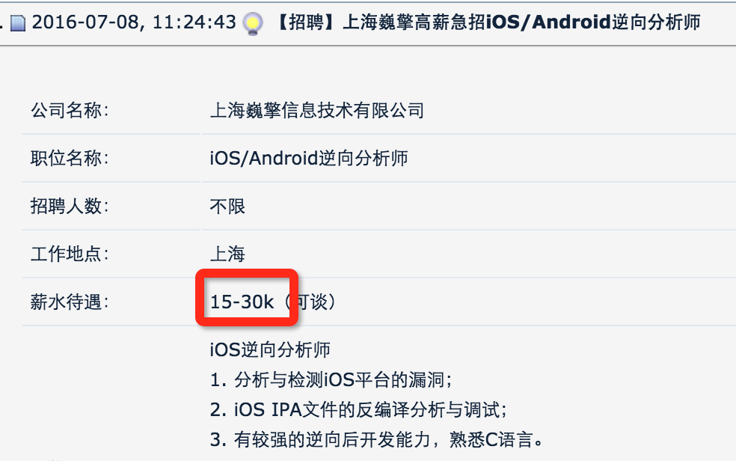
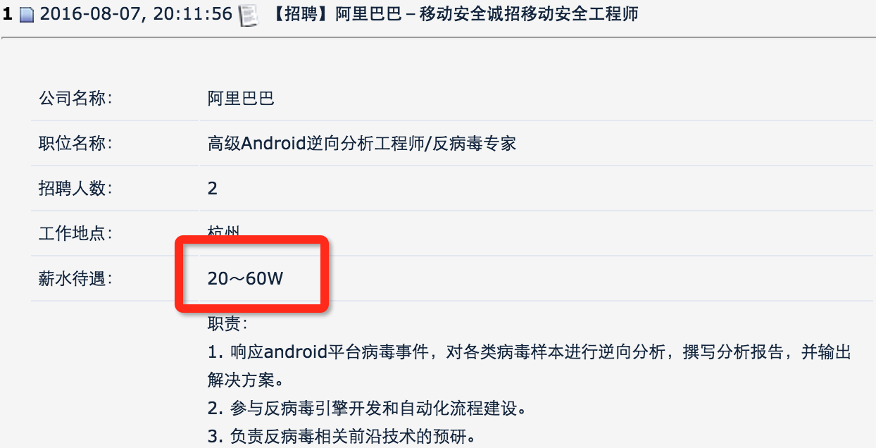
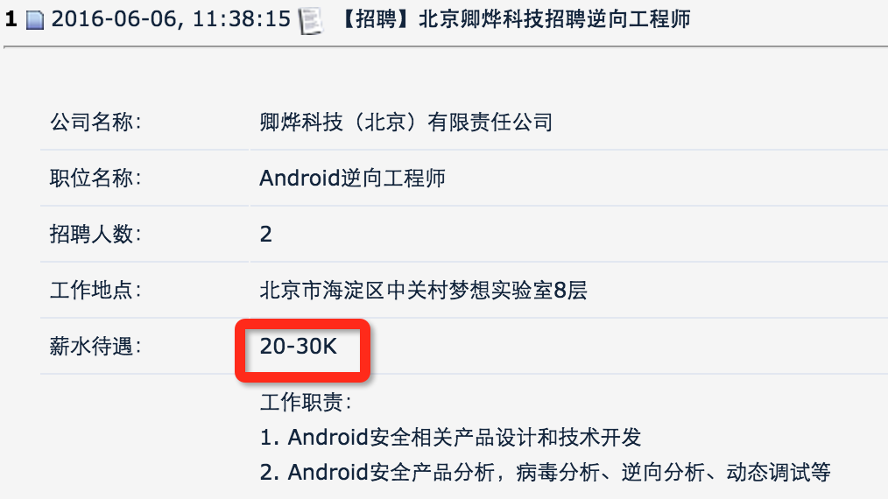
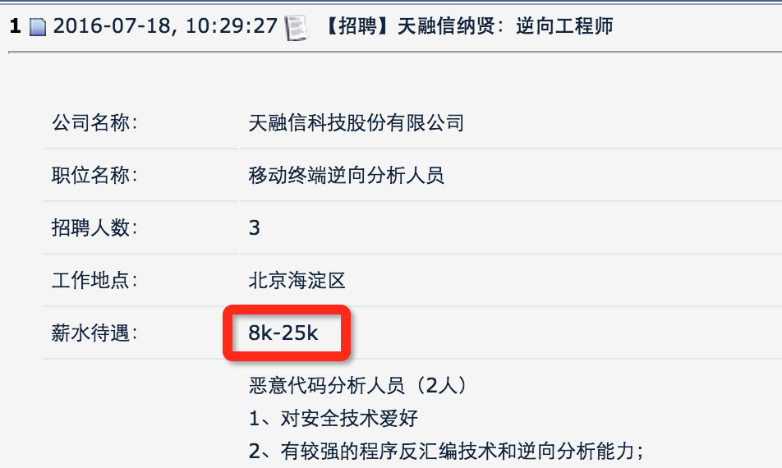
安卓逆向工程师市场需求
看雪论坛招聘专区

Slide 12
逆向工具使用
1.反编译工具
Apktool/Shakaapktool 、smali/baksmali、dex2jar、enjarify
2.静态分析工具
android-classyshark、jadx、JD-GUI、BytecodeViewer、Android Killer的使用
3.动态调试工具
JEB、jdb、Android Studio/Intellij IDEA、gdb、IDA Pro的使用
4.Hook框架
Cydia Substrate、Xposed、adbi、Frida等。
5.沙盒环境
DroidBox

Slide 13
反编译工具
Apktool https://bitbucket.org/iBotPeaches/apktool/
Shakaapktool http://www.rover12421.com/shakaapktool/
为什么选择Shakaapktool？
Shaka（沙加，黄金圣斗士之一）
处女座沙加（SHAKA）：被誉为最接近神的圣斗士，平时闭著双眼，但当他张开眼睛时，其力量会大为增加，并使出天舞宝轮，夺去敌人的五感。

Slide 14
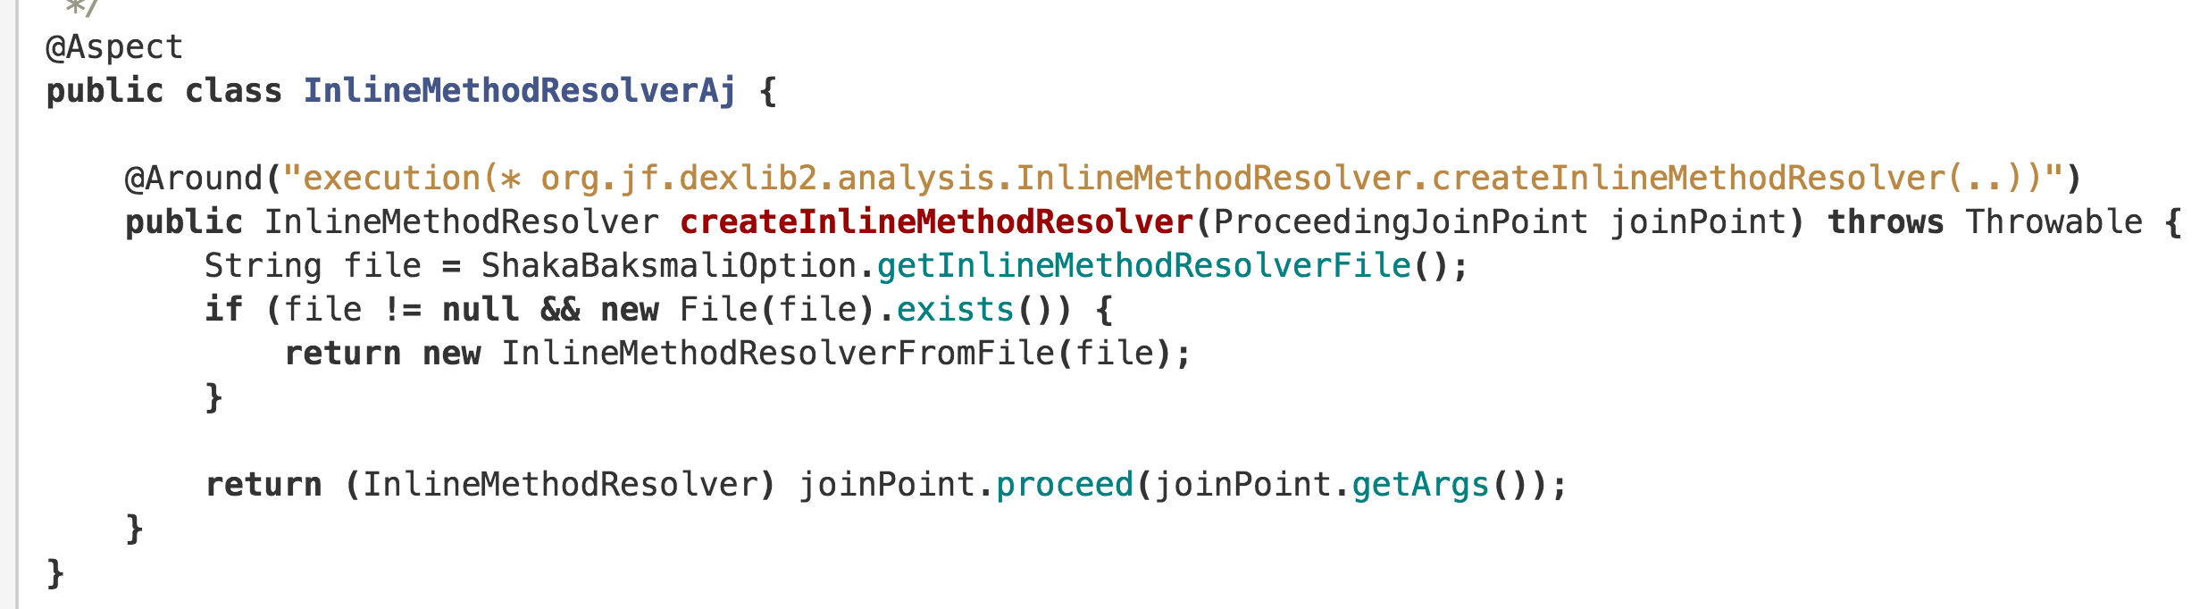
反编译工具
Shakaapktool http://www.rover12421.com/shakaapktool/
增强功能：

Slide 15
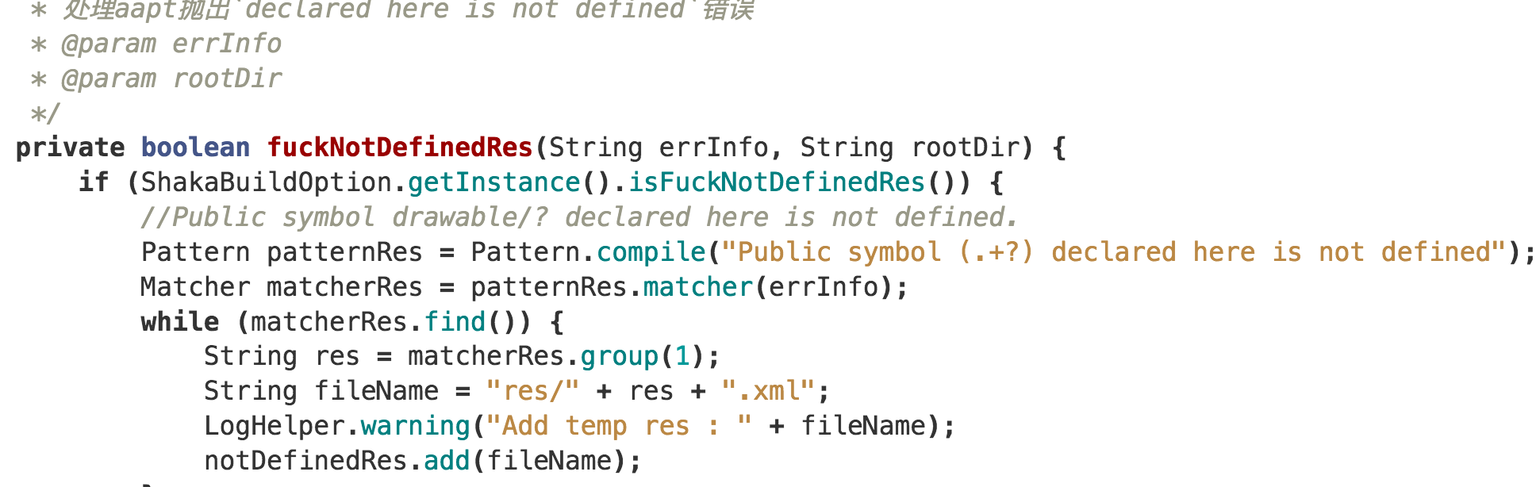
反编译工具
Shakaapktool http://www.rover12421.com/shakaapktool/
对抗反反编译：

Slide 16
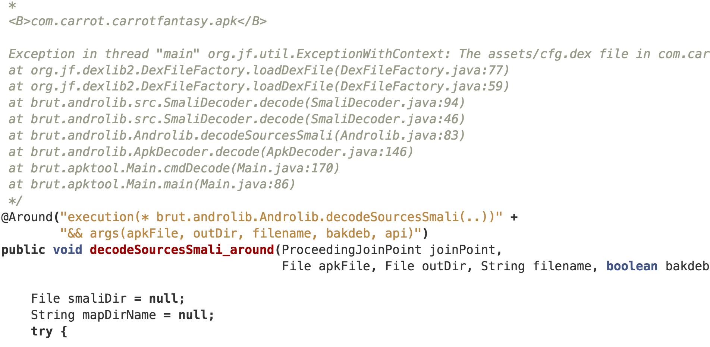
反编译工具
Shakaapktool http://www.rover12421.com/shakaapktool/
修正官方Bug：

Slide 17
反编译工具
smali/baksmali https://bitbucket.org/JesusFreke/smali
安卓反汇编的基石
Smali反汇编
Smali->Dex/Dex->Smali/Odex->Dex
Smali动态调试->smalidea

Slide 18
反编译工具
smali/baksmali https://bitbucket.org/JesusFreke/smali
Dex字节码：https://source.android.com/devices/tech/dalvik/dalvik-bytecode.html
Dex文件格式：https://source.android.com/devices/tech/dalvik/dex-format.html
Smali寄存器与参数传递：https://github.com/JesusFreke/smali/wiki/Registers
Smali动态调试：https://github.com/JesusFreke/smali/wiki/smalidea

Slide 19
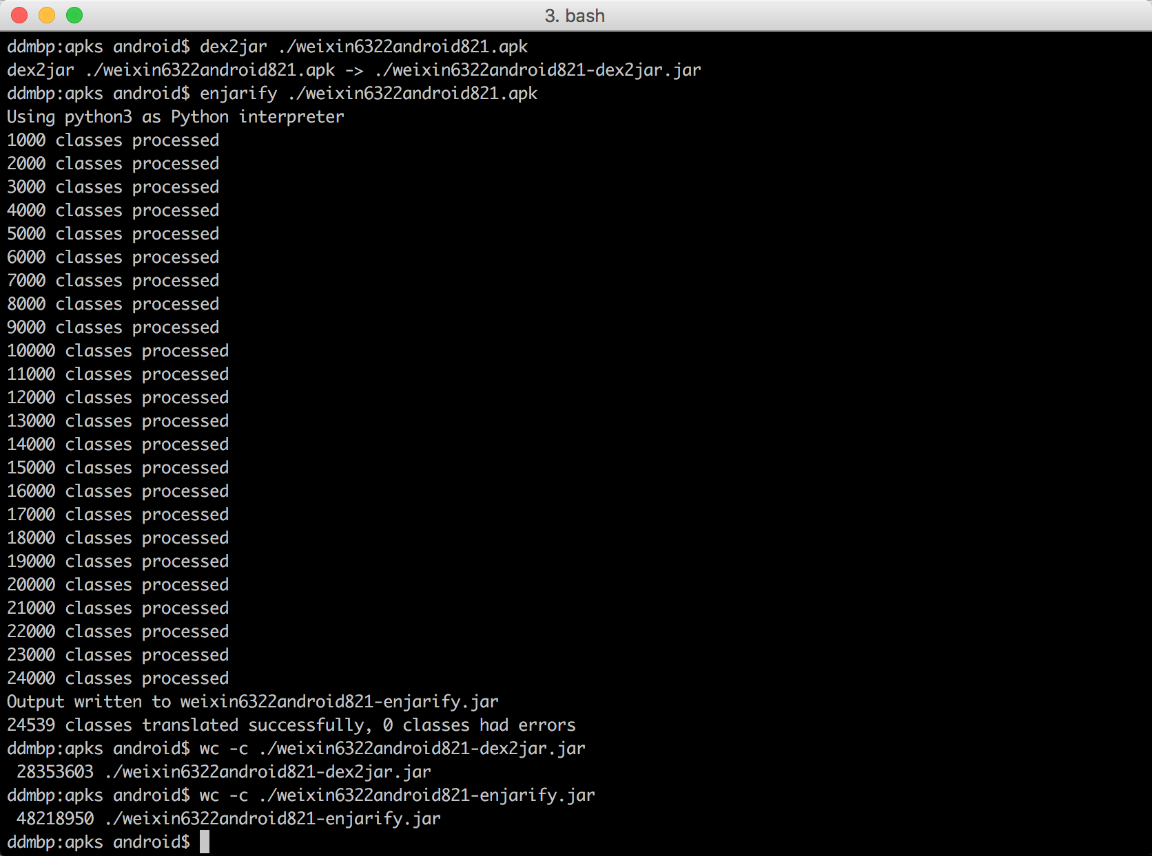
反编译工具
Dex2jar https://github.com/pxb1988/dex2jar
Enjarify https://github.com/google/enjarify

Slide 20
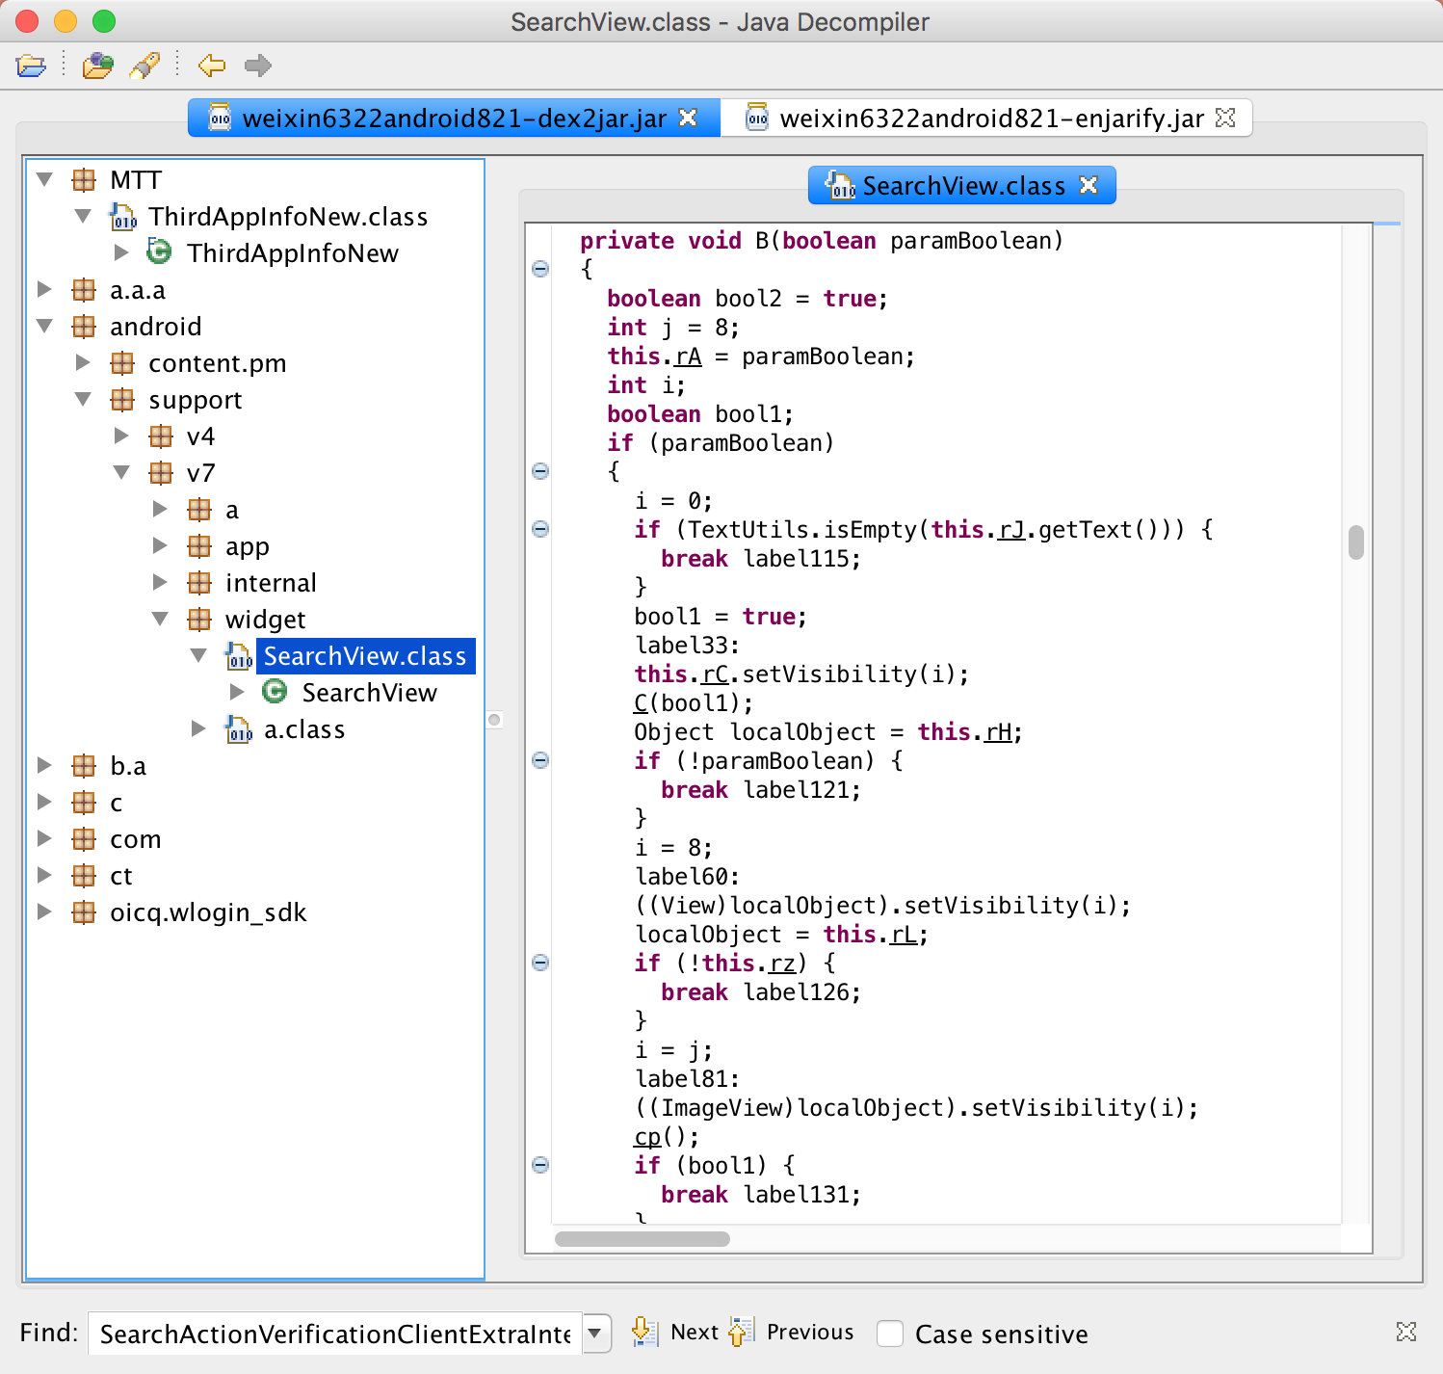
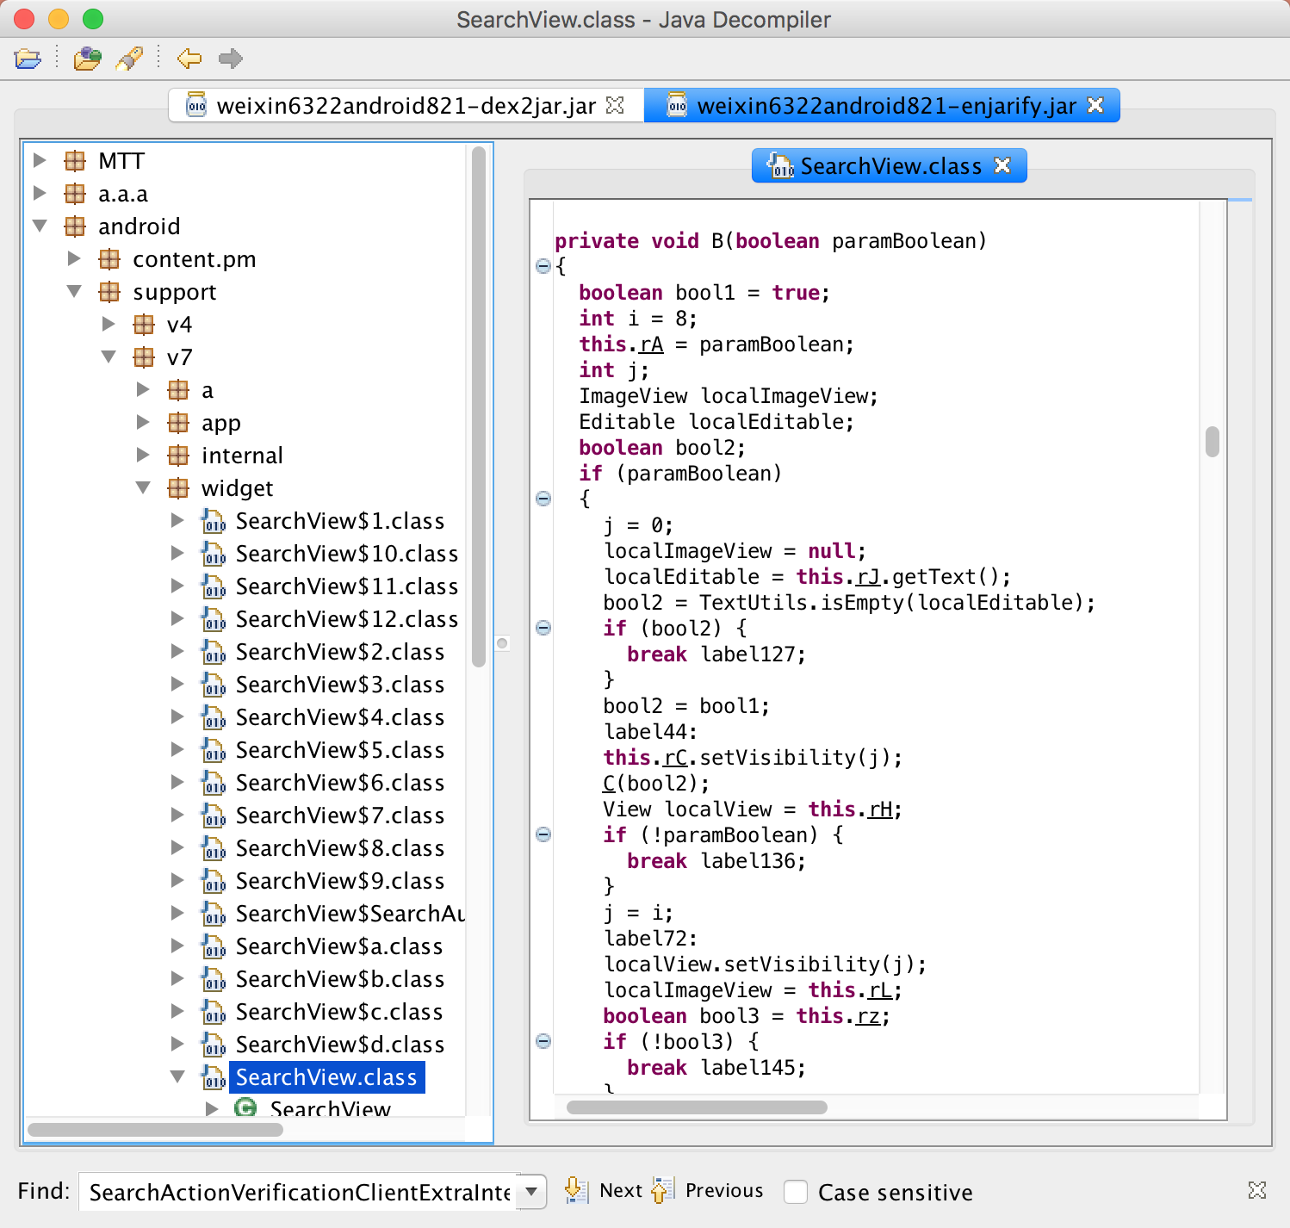
反编译工具
Dex2jar https://github.com/pxb1988/dex2jar
Enjarify https://github.com/google/enjarify
VS

Slide 21
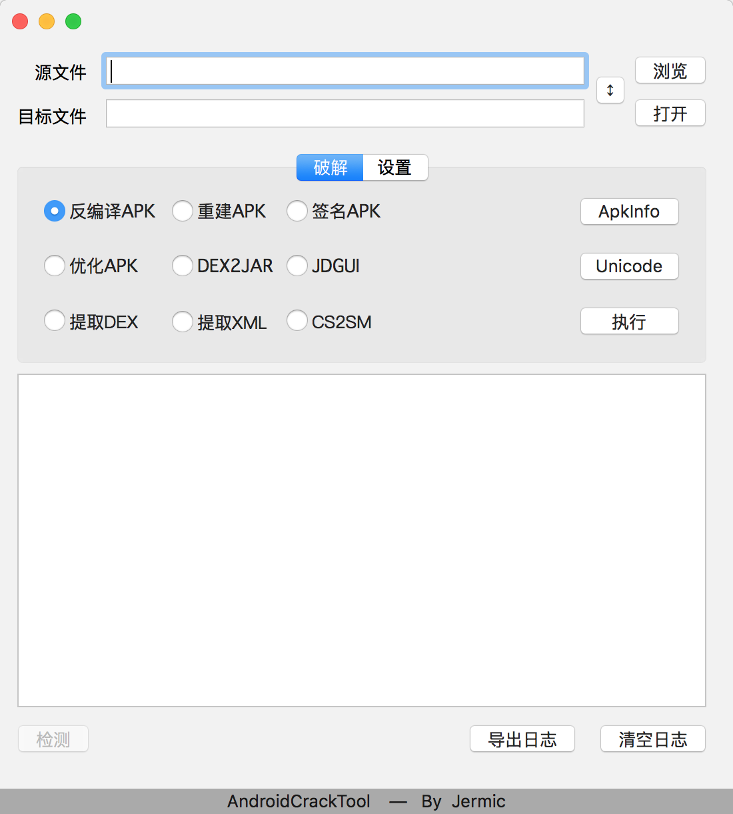
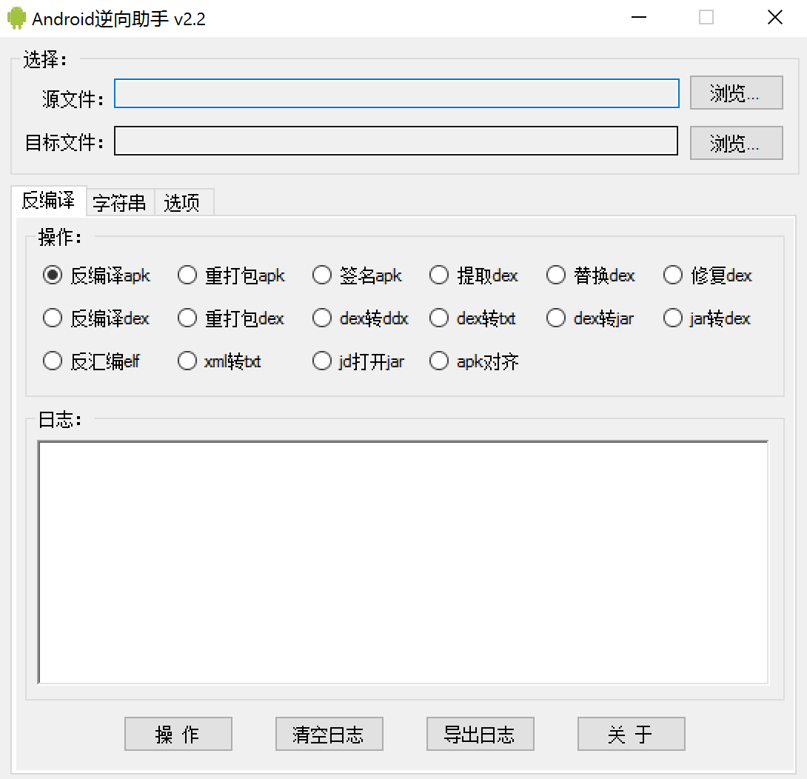
反编译工具
AndroidCrackTool http://www.pd521.com/thread-1194-1-1.html
Android逆向助手http://weibo.com/kgdiwss

Slide 22
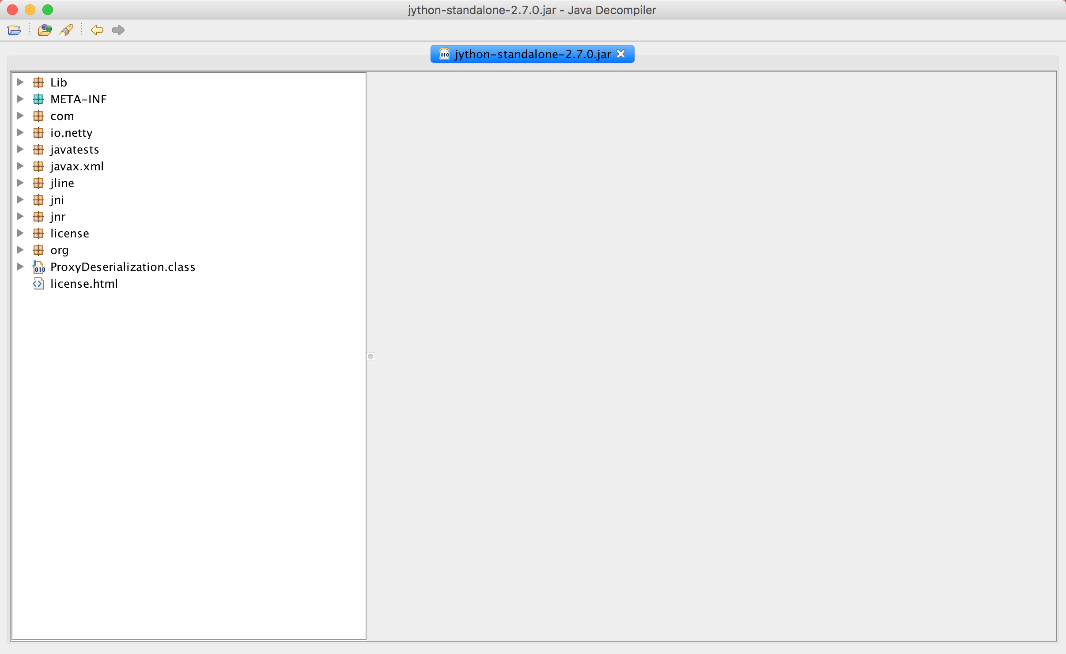
静态分析工具
JD-GUI http://jd.benow.ca/

Slide 23
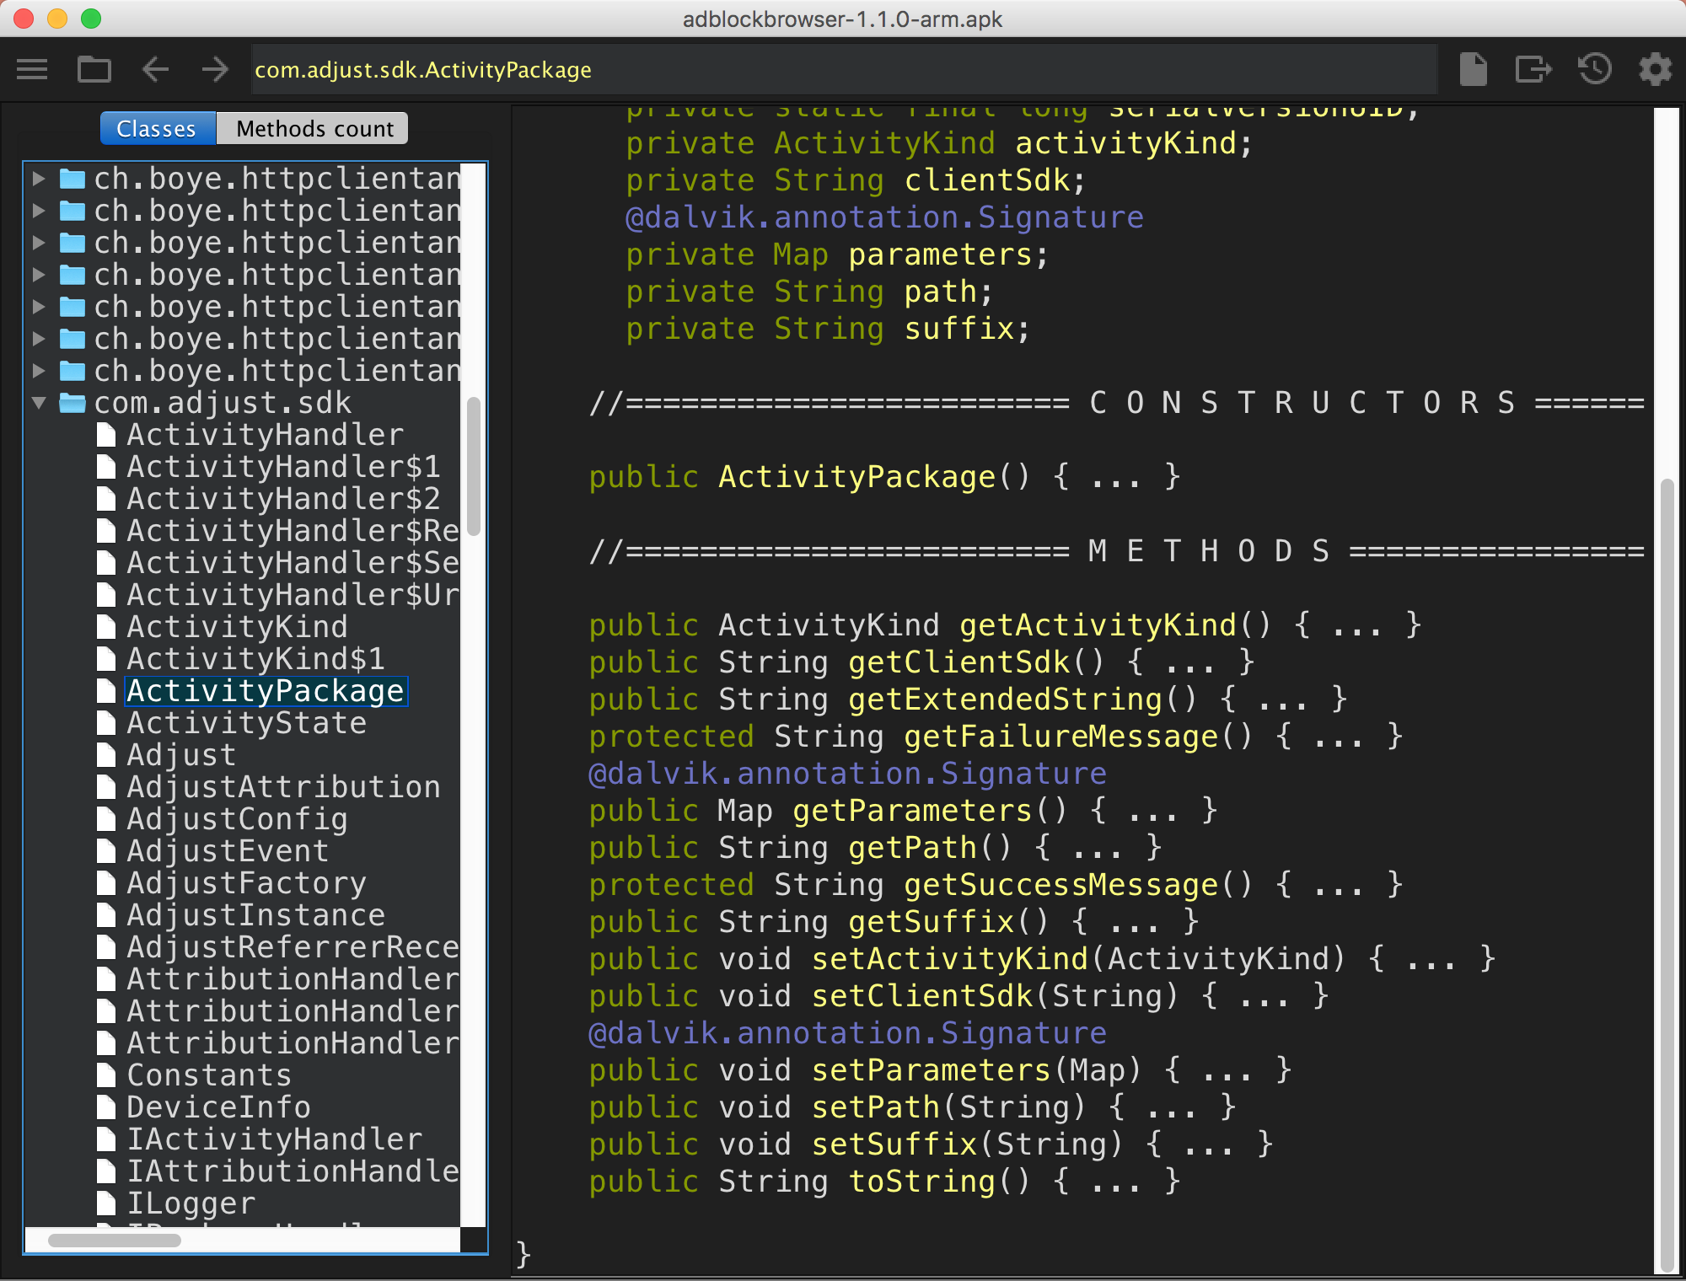
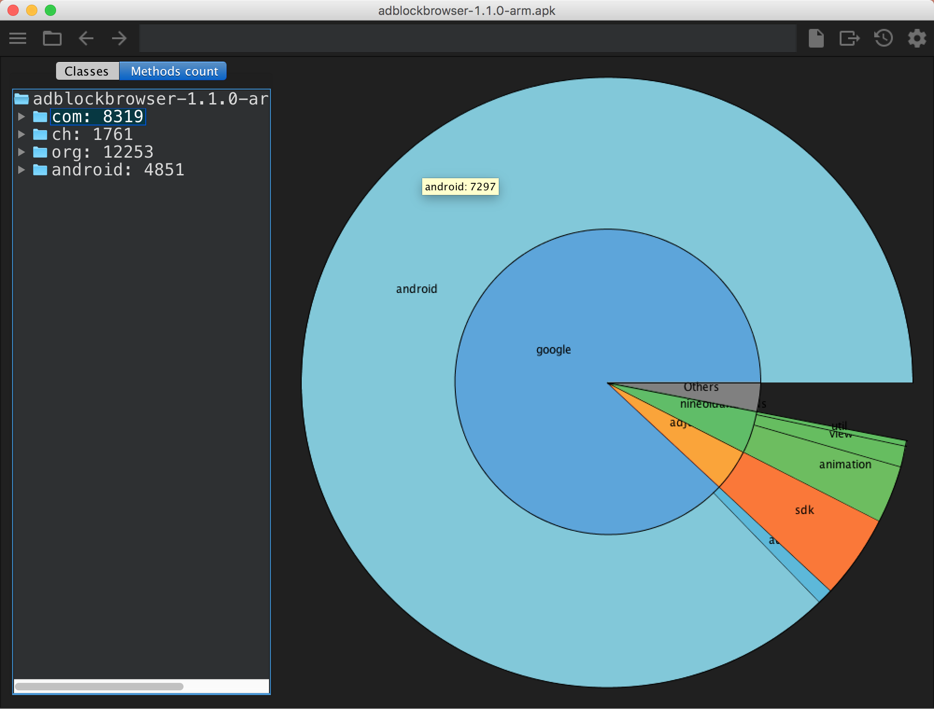
静态分析工具
android-classyshark https://github.com/google/android-classyshark

Slide 24
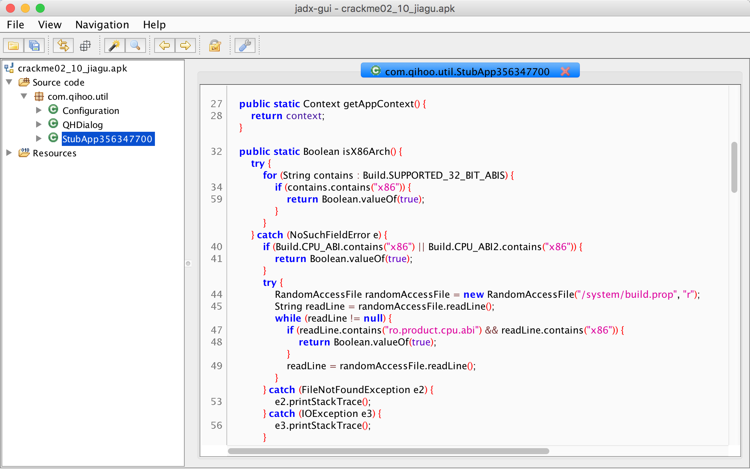
静态分析工具
jadx https://github.com/skylot/jadx

Slide 25
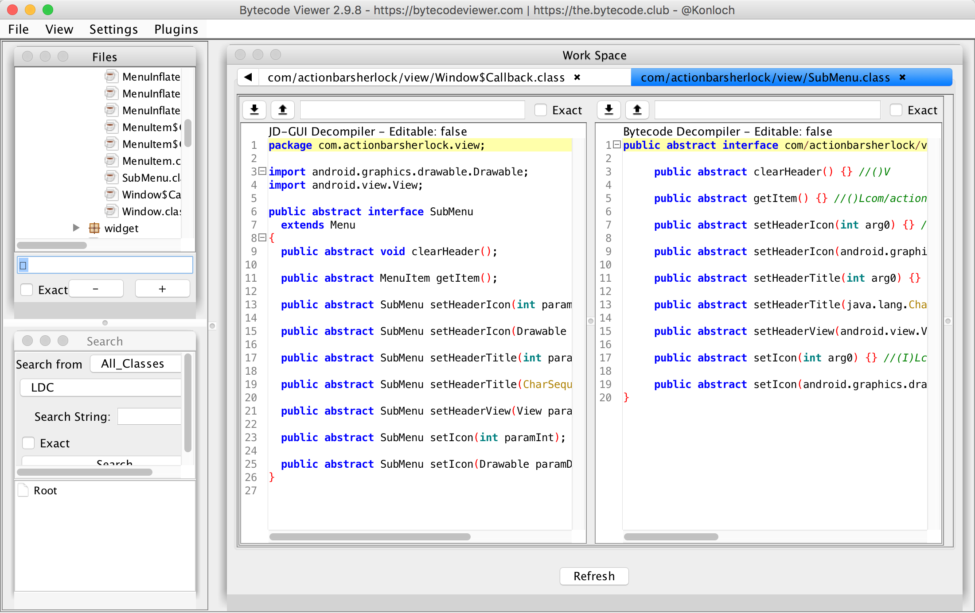
静态分析工具
BytecodeViewer https://github.com/Konloch/bytecode-viewer

Slide 26
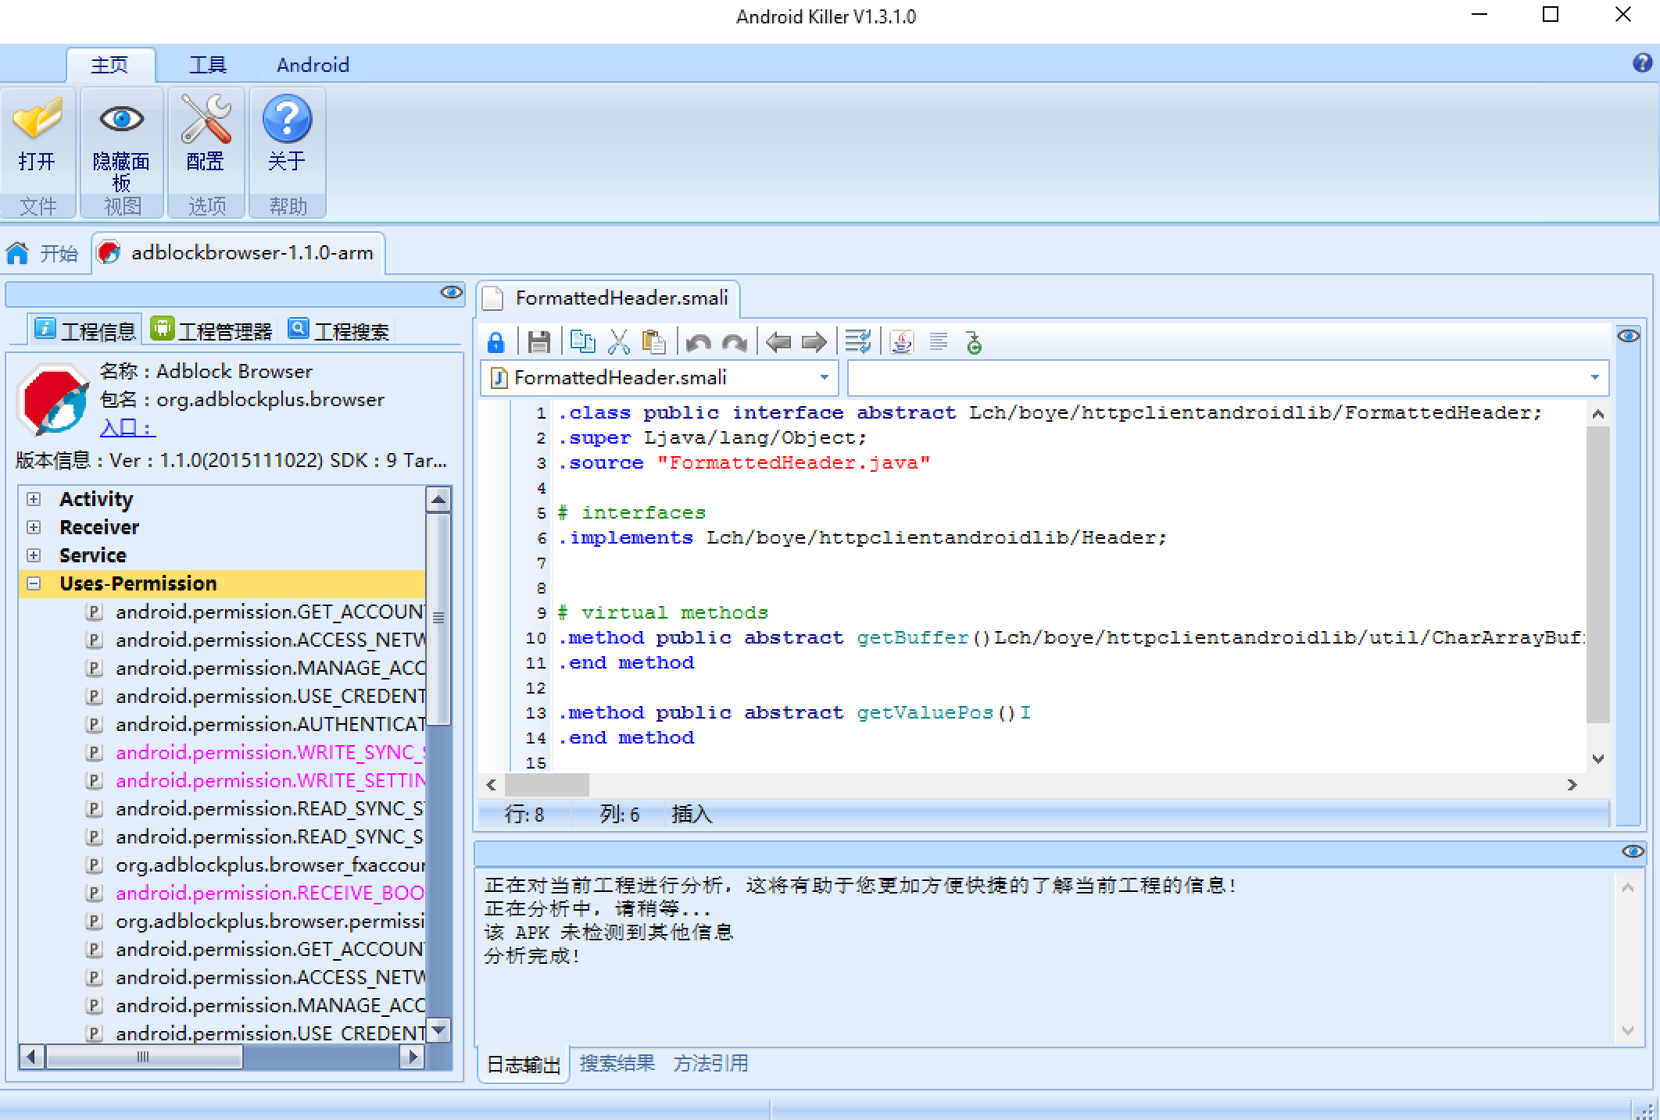
静态分析工具
Android Killer

Slide 27
动态调试工具
Dalvik Debugger
jdb
adb shell am start -D -n com.droider.crackme0201/.MainActivity
monitor
jdb -connect com.sun.jdi.SocketAttach:port=8700,hostname=127.0.0.1
methods com.tencent.crackme0201.MainActivity
stop in com.droider.crackme0201.MainActivity.checkSN(java.lang.String, java.lang.String)
where
step
step
step
locals
dump this

Slide 28
动态调试工具
Dalvik Debugger
Android Studio/Intellij IDEA + smalidea
https://github.com/JesusFreke/smali/wiki/smalidea

Slide 29
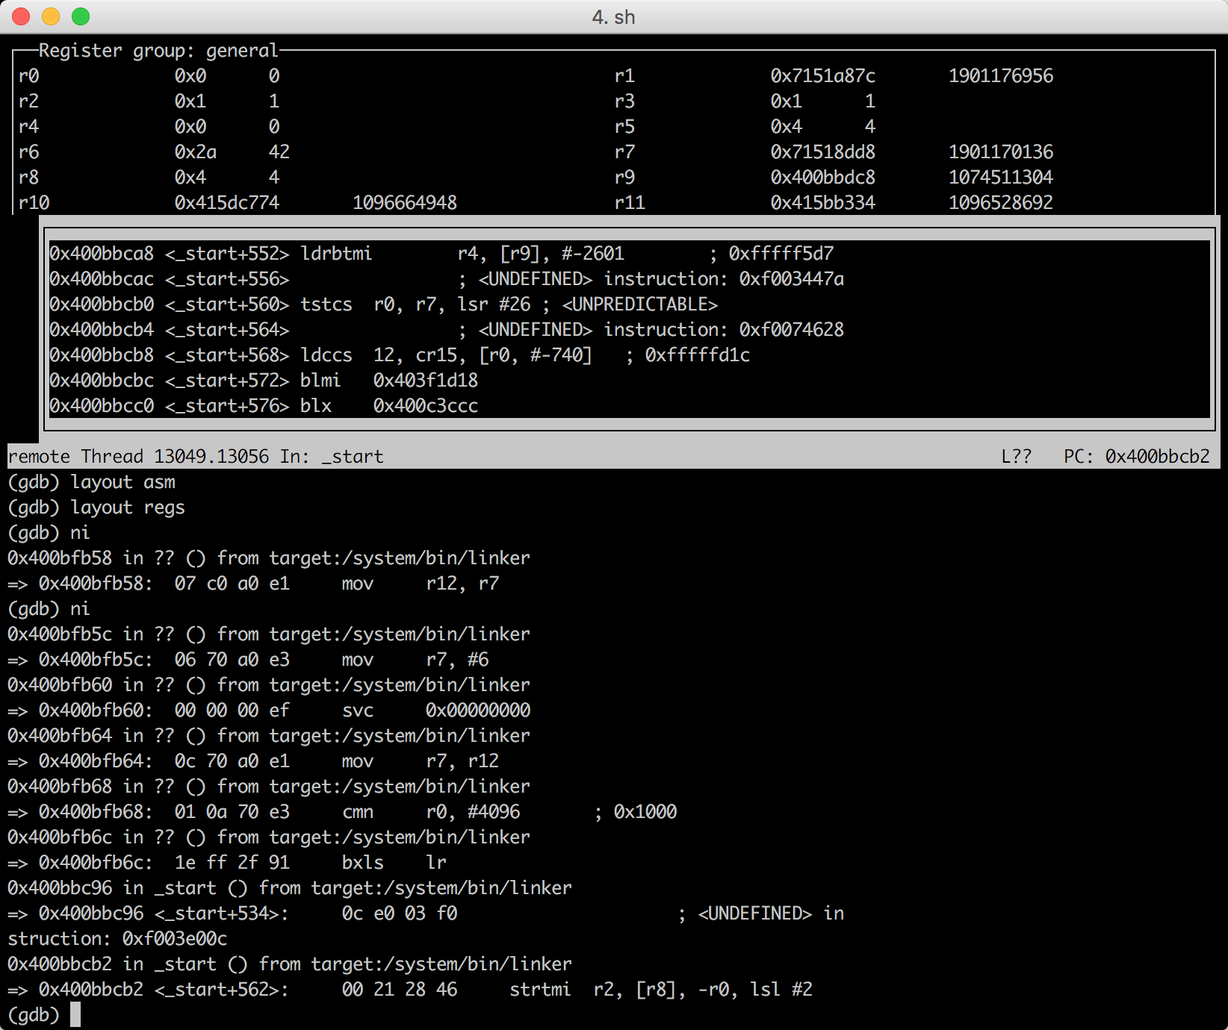
动态调试工具
Native Debugger
gdb
gdb: ~/Library/Android/android-ndk-r12b/prebuilt/darwin-x86_64/bin/gdb
gdbserver: ~/Library/Android/android-ndk-r12b/prebuilt/android-arm/gdbserver

Slide 30
动态调试工具
Native Debugger
gdb
gdbserver :3333 --attach pid
or
gdbserver :3333 /data/local/tmp/xxx
/* android_gdb
#!/bin/sh
~/Library/Android/android-ndk-r12b/prebuilt/darwin-x86_64/bin/gdb "$@”
*/
adb forward tcp:3333 tcp:3333
android_gdb /xxx
(gdb) target remote :3333
(gdb) set disassemble-next on
(gdb) break *xxx
(gdb) layout asm
(gdb) layout regs
(gdb) c
...

Slide 31
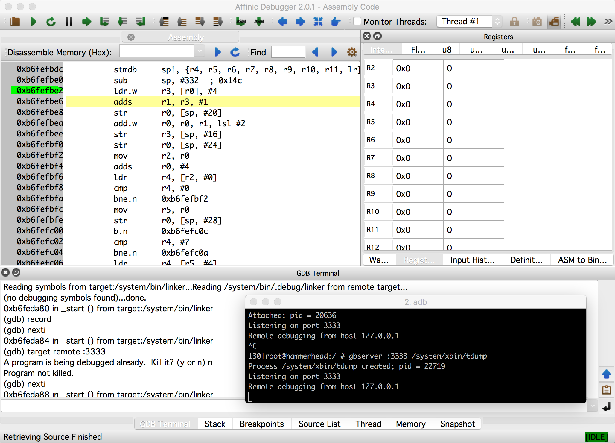
动态调试工具
Native Debugger
gdb + Affinic Debugger

Slide 32
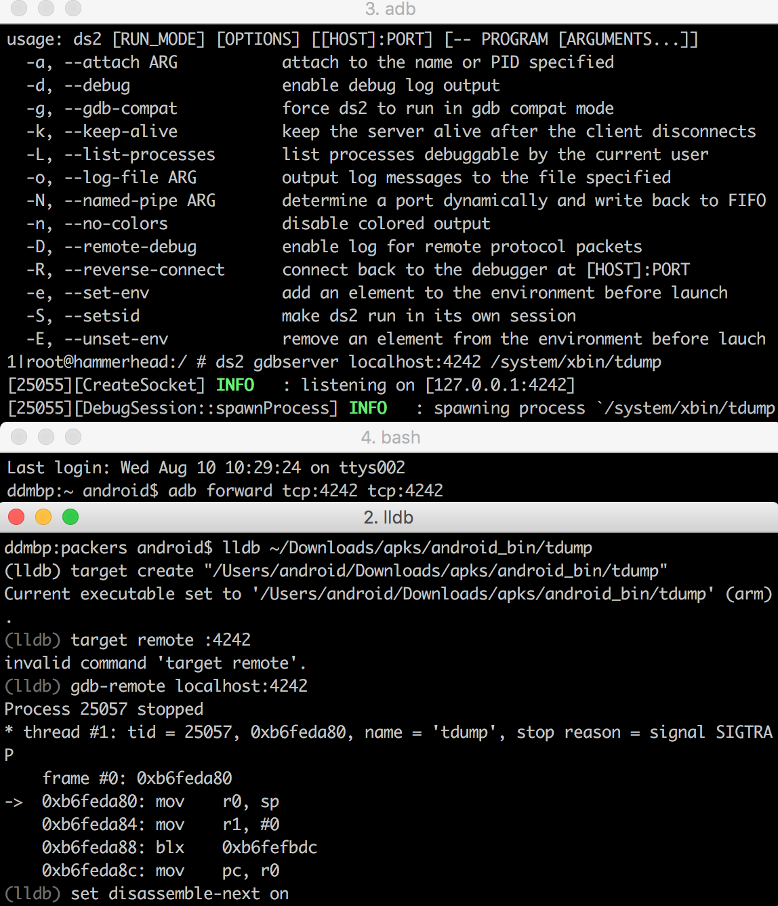
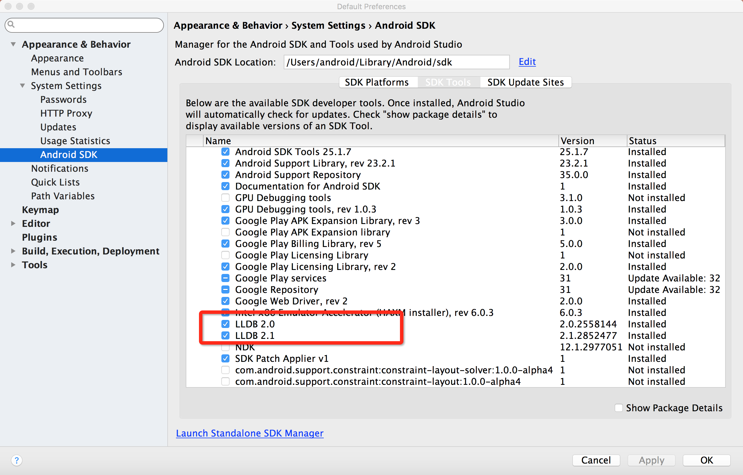
动态调试工具
Native Debugger
lldb ＋ ds2 https://github.com/facebook/ds2

Slide 33
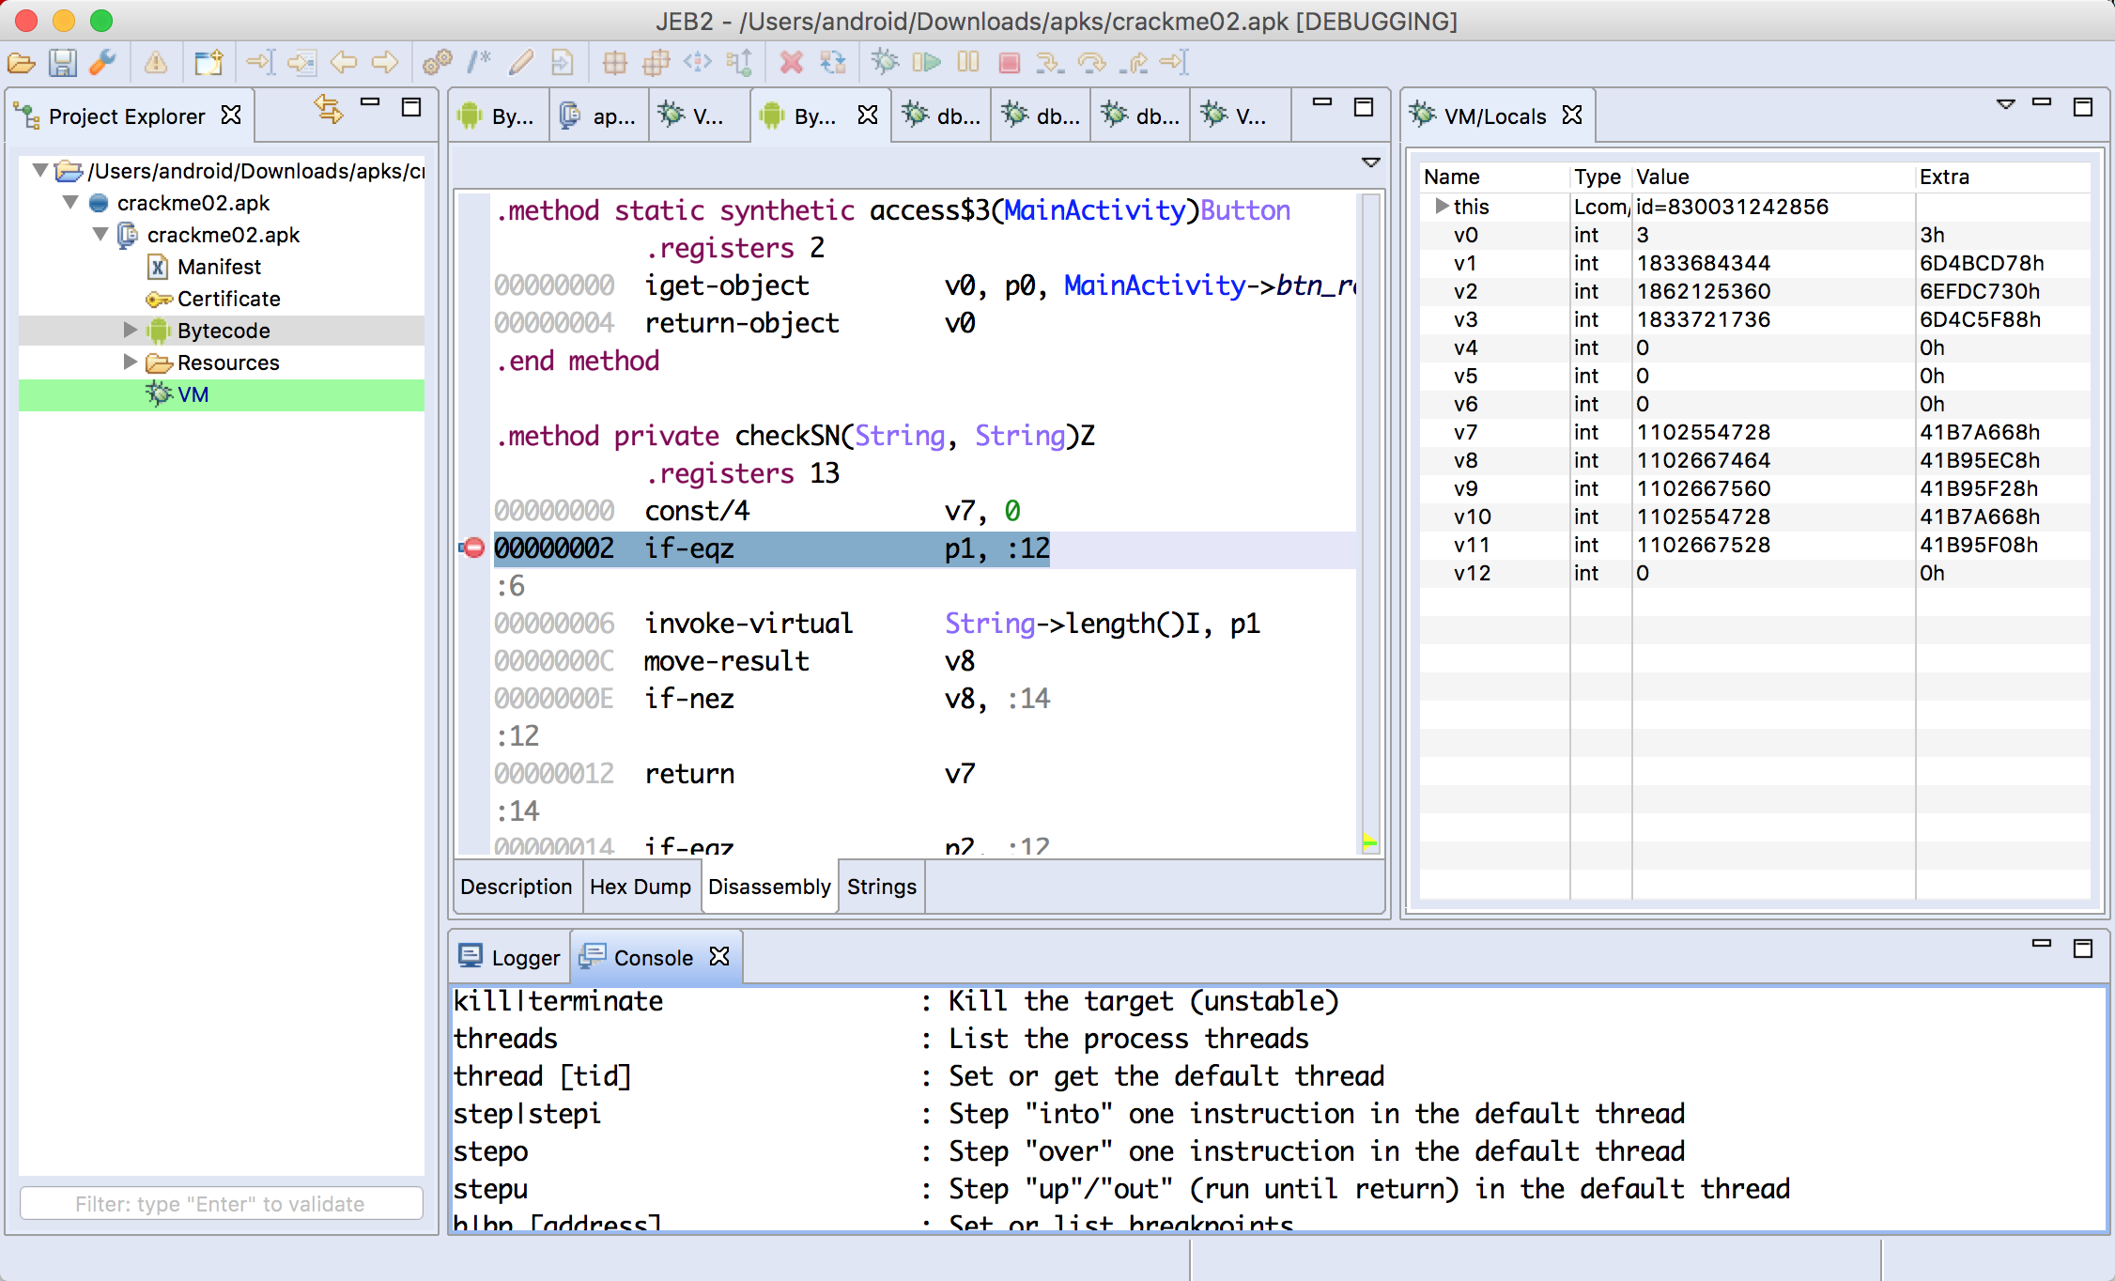
动态调试工具
Dalvik Debugger + Native Debugger
JEB2 https://www.pnfsoftware.com

Slide 34
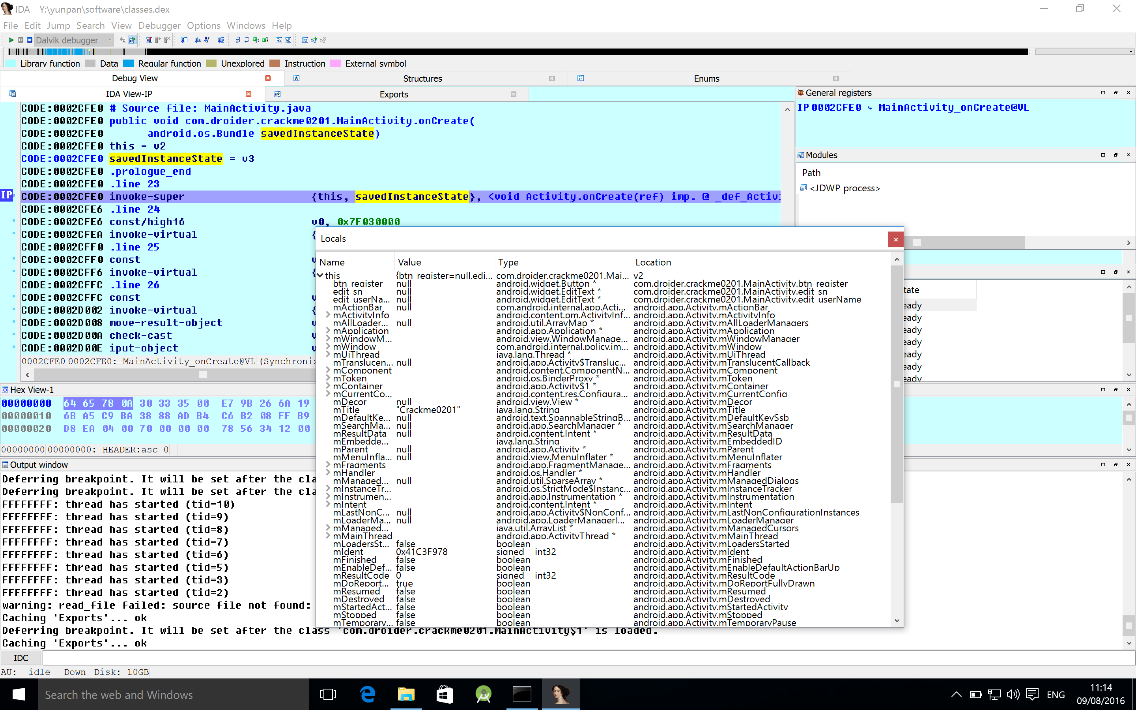
动态调试工具
Dalvik Debugger + Native Debugger
IDA Pro

Slide 35
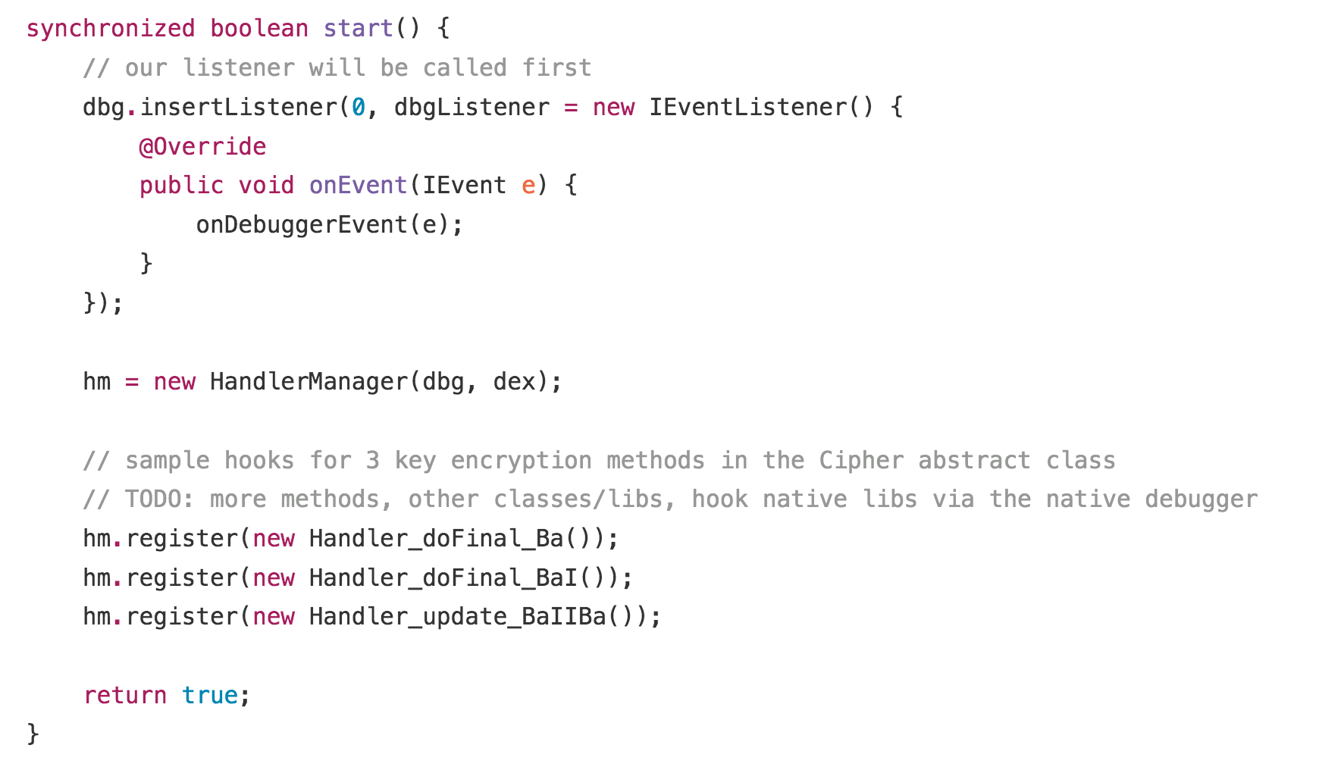
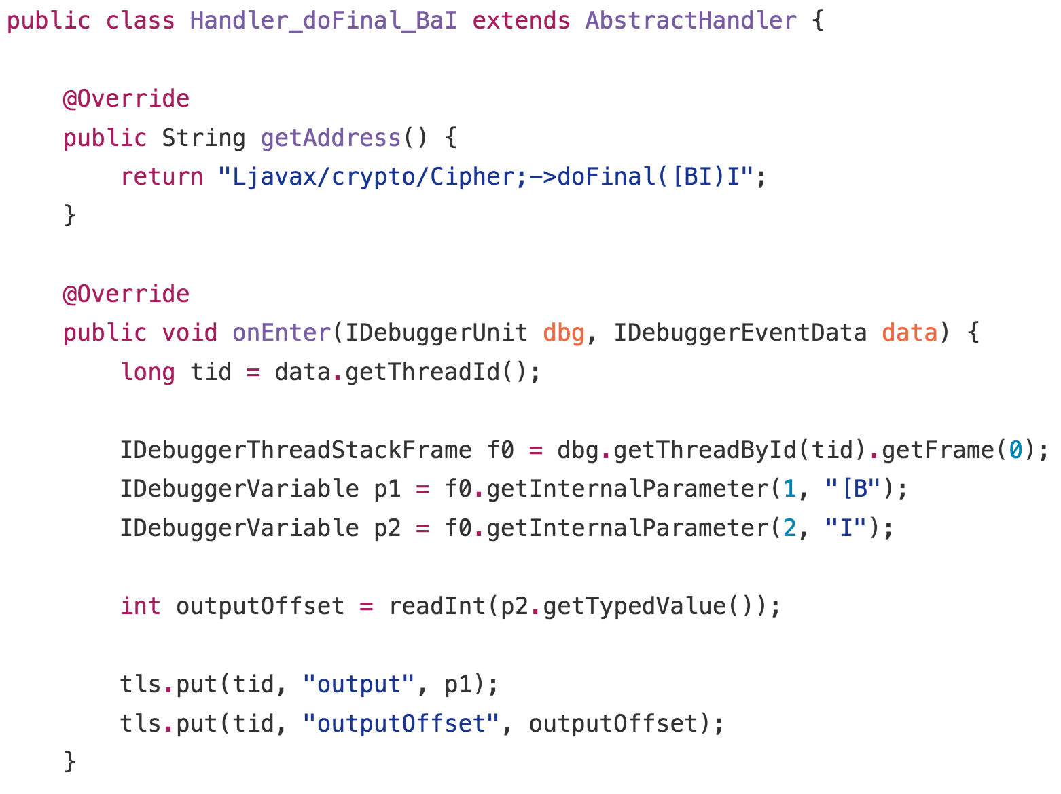
Hook框架
JEB2 https://www.pnfsoftware.com
监听调试事件

Slide 36
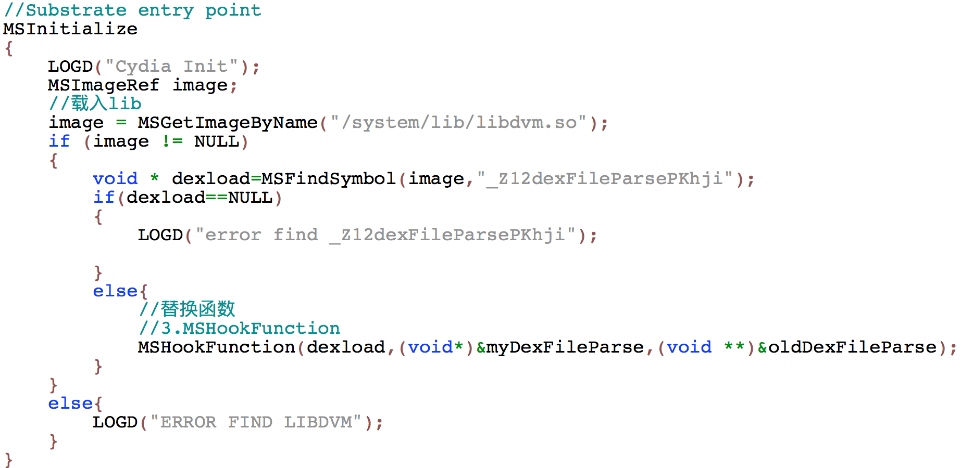
Hook框架
Cydia Substrate http://www.cydiasubstrate.com
DumpDex: https://github.com/WooyunDota/DumpDex

Slide 37
Hook框架
Xposed https://github.com/rovo89/Xposed
最为强大的安卓Java层Hook框架
1.Apk方法Hook
2.系统方法Hook
3.系统资源修改
4.系统增强补丁

Slide 38
Hook框架
Xposed https://github.com/rovo89/Xposed
最为强大的安卓Java层Hook框架
1.Apk方法Hook
微信抢红包？
聊天消息防撤回？
https://github.com/fkzhang/WechatUnrecalled
public void hookMethod(ClassLoader classLoader) {
try {
XposedBridge.log("now hook crypt...");
Class<?> clzAC = XposedHelpers.findClass("com.cxx.b.ac", classLoader);
XposedBridge.hookAllMethods(clzAC, "h", new HookedMD5Method());
} catch (Throwable t) {
XposedBridge.log(t);
}
}
public static class HookedMD5Method extends XC_MethodHook {
@Override
protected void afterHookedMethod(MethodHookParam param) throws Throwable {
CommLog.e(TAG, "after " + param.method.getName() + "...");
String r0 = (String) param.args[0];
String ret = (String) param.getResult();
String pre = param.method.getName();
CommLog.e(TAG, pre + " data:" + r0);
CommLog.e(TAG, pre + " ret:" + ret);
super.afterHookedMethod(param);
}
}

Slide 39
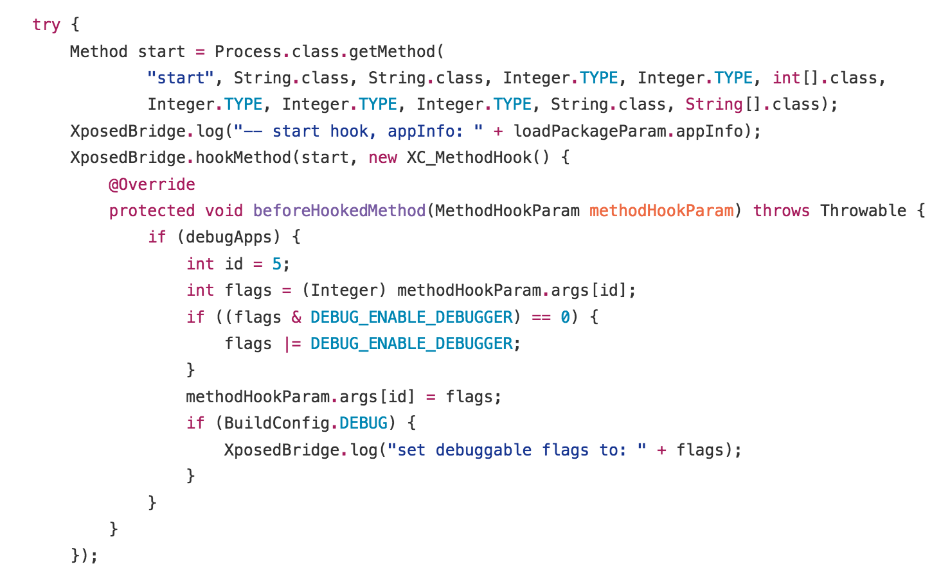
Hook框架
Xposed https://github.com/rovo89/Xposed
最为强大的安卓Java层Hook框架
2.系统方法Hook
https://github.com/AndroidKnife/XposedDebug
https://github.com/rovo89/XposedInstaller

Slide 40
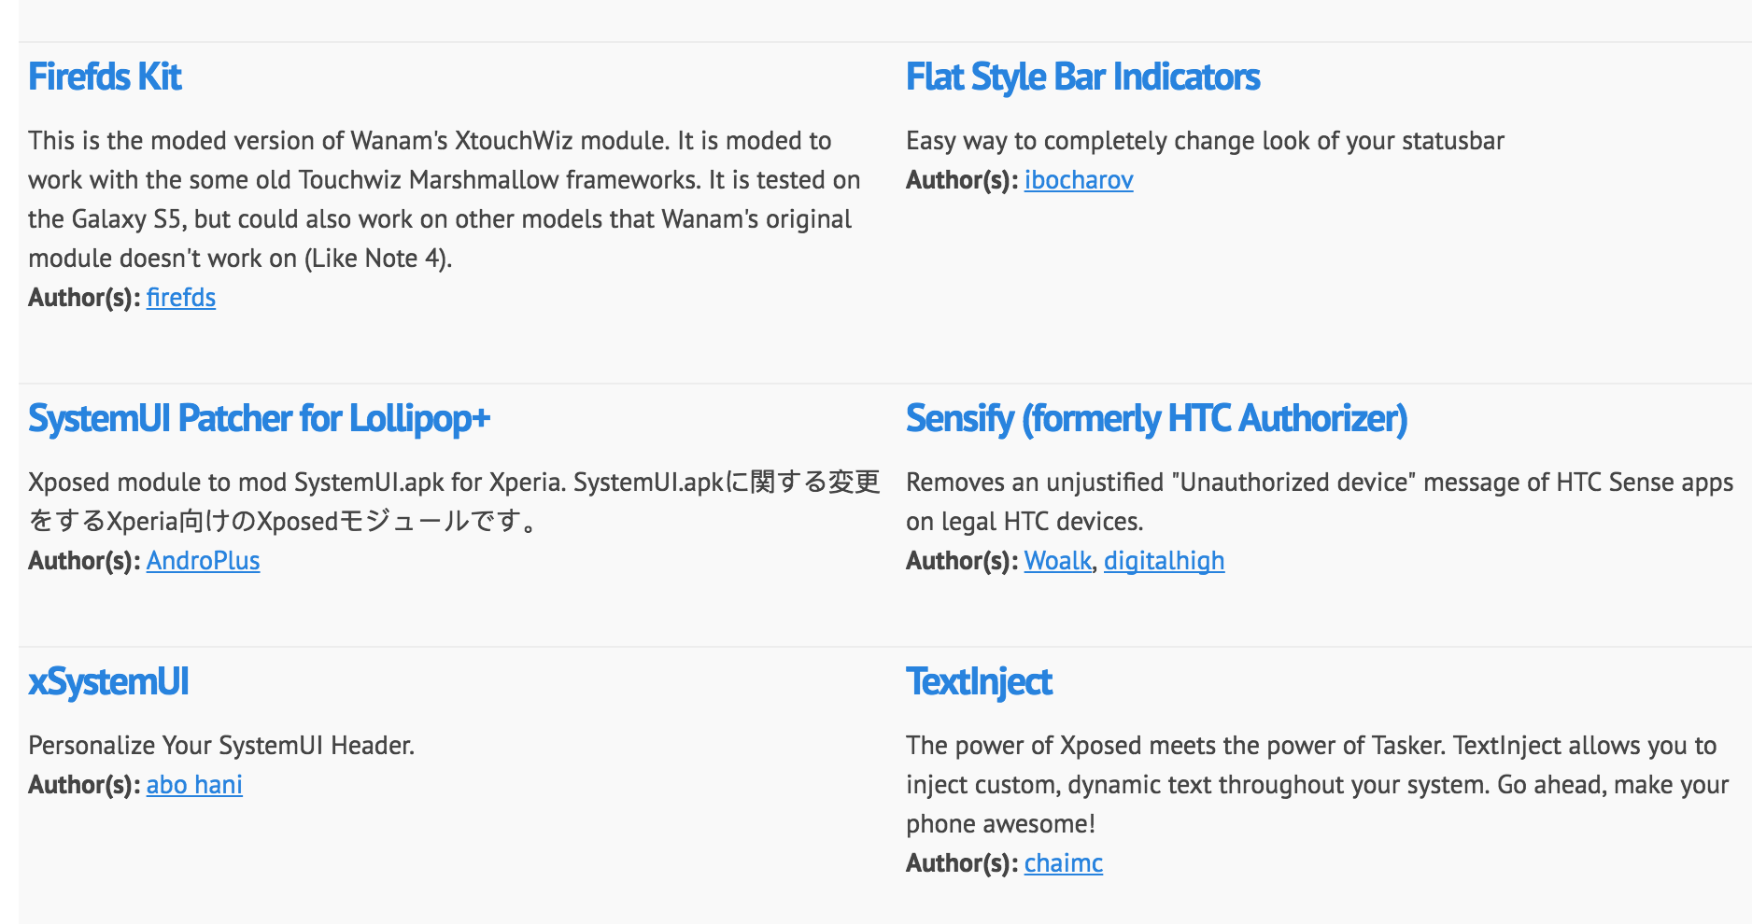
Hook框架
Xposed https://github.com/rovo89/Xposed
最为强大的安卓Java层Hook框架
3.系统资源修改
http://repo.xposed.info/module-overview

Slide 41
Hook框架
Xposed https://github.com/rovo89/Xposed
最为强大的安卓Java层Hook框架
4.系统增强补丁
App Settings: https://github.com/rovo89/XposedAppSettings
Xprivacy: https://github.com/M66B/XPrivacy
NekoSMS https://github.com/apsun/NekoSMS
…...

Slide 42
Hook框架
adbi https://github.com/crmulliner/adbi
鹰眼 https://github.com/MindMac/AndroidEagleEye

Slide 43
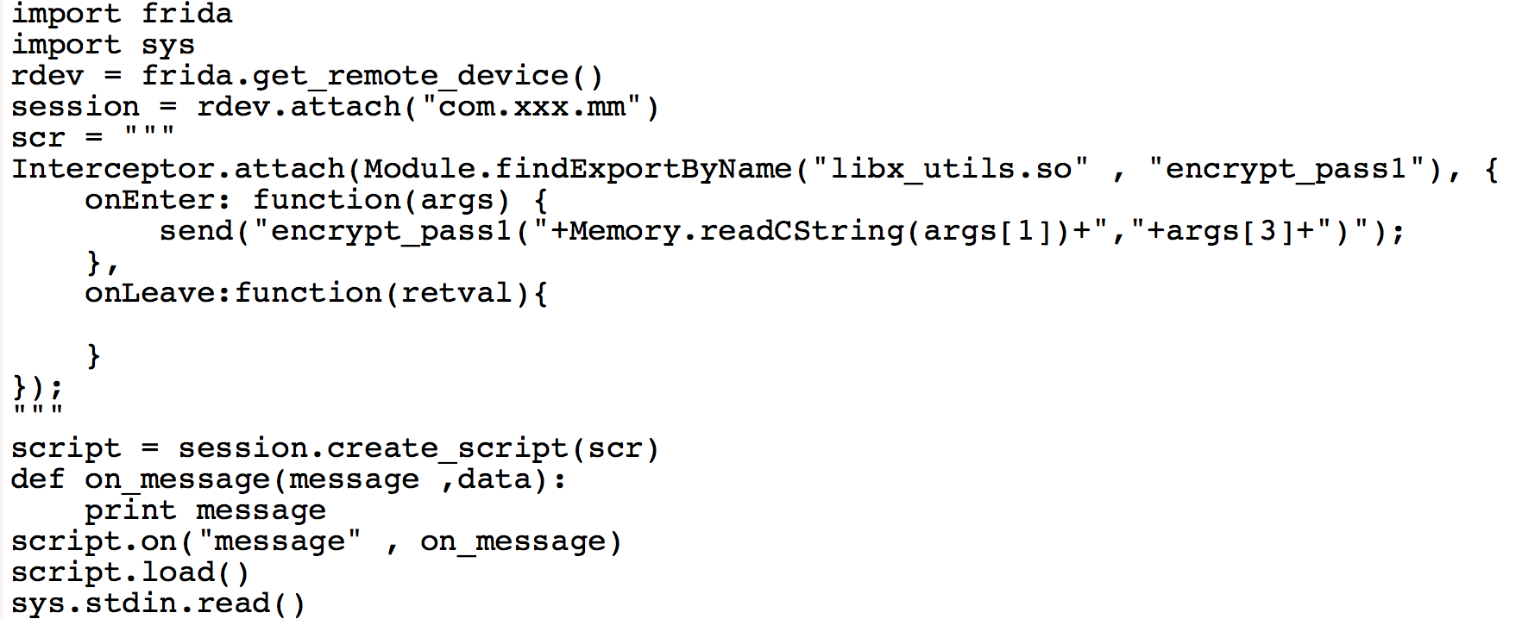
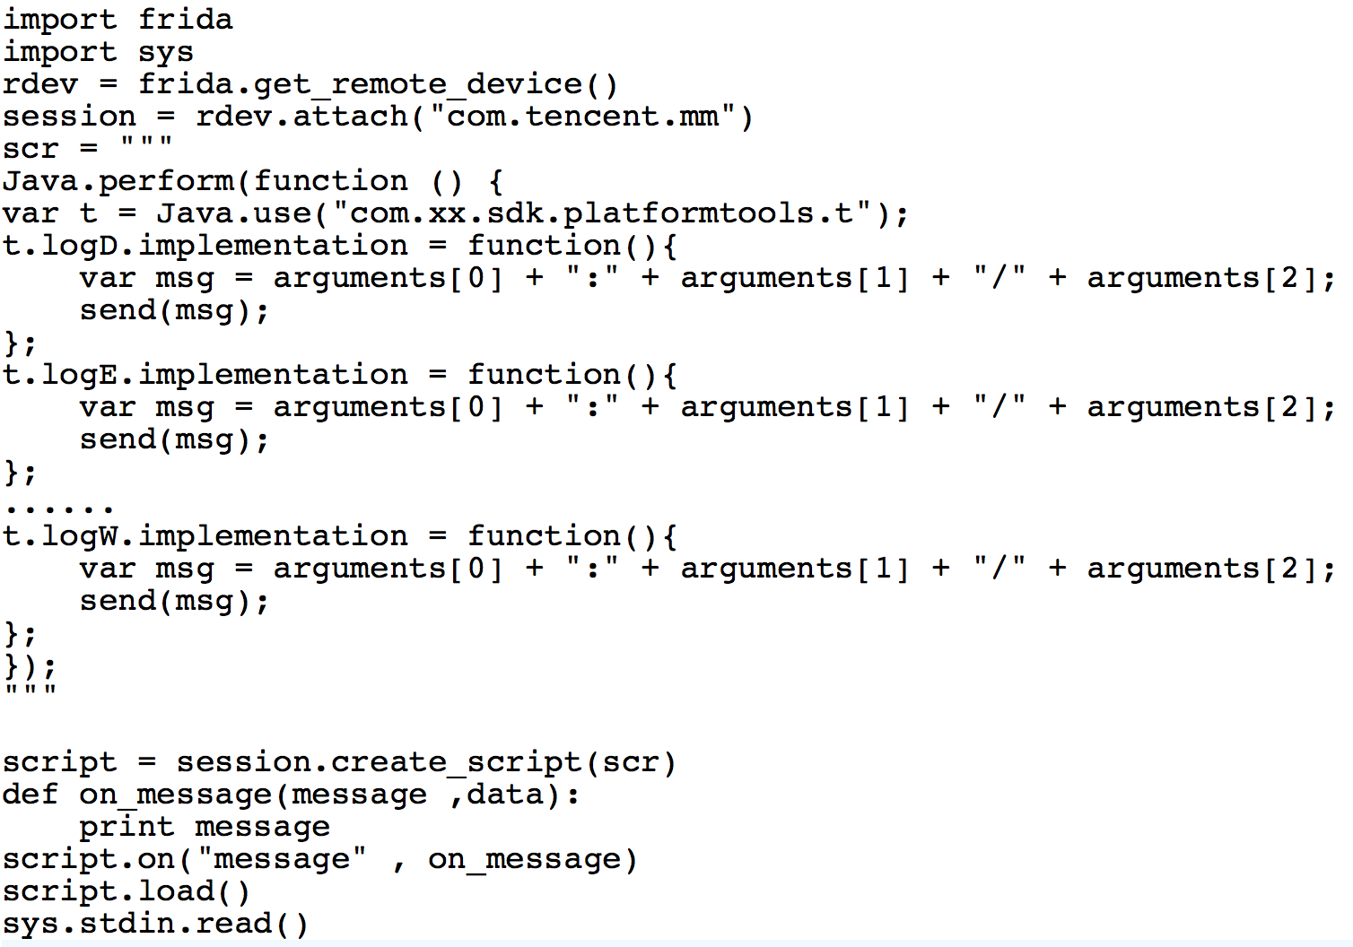
Hook框架
Frida https://github.com/frida/frida
Hook Native，打印调用参数
Hook Java:

Slide 44
加解密基础
1.安卓中的JCA与JSSE
2.对称加密
3.非对称加密
4.数字证书
5.算法工具

Slide 45
安卓中的JCA与JSSE
JCA（ Java Cryptography Architecture）
设计原则：
1.实现的独立性与互用性
2.算法的独立性与扩展性
实现的独立性－使用密码学服务（ cryptographic services ），加密解密、数字
签名、数据摘要等算法的实现都基于这些概念。
算法的独立性－使用基于provider的架构， Cryptographic Service Provider (CSP)
必须实现一个或多个密码学服务。
实现的互用性－每个实现能够协同合作，如密钥的使用、签名的验证，对于同一
个算法而言， providerA生成的密钥要能被providerB使用，
providerA生成的签名要能被providerB验证。
算法的扩展性－新算法要易于添加。

Slide 46
安卓中的JCA与JSSE
CSP（ Cryptographic Service Providers）
MessageDigest md = MessageDigest.getInstance("MD5");
MessageDigest md = MessageDigest.getInstance("MD5", "ProviderC");

Slide 47
安卓中的JCA与JSSE
CSP（ Cryptographic Service Providers）
Android中的Provider
Provider[] providers = java.security.Security.getProviders();
for (Provider p : providers) {
System.out.printf("%s/%s/%f\n", p.getName(), p.getInfo(), p.getVersion());
Set<Provider.Service> services = p.getServices();
for (Provider.Service s : services) {
System.out.printf("\t%s/%s/%s\n", s.getType(),
s.getAlgorithm(), s.getClassName());
}
}

Slide 48
安卓中的JCA与JSSE
CSP（ Cryptographic Service Providers）
Android中的Provider
Android 4.4:
AndroidOpenSSL/Android's OpenSSL-backed security provider/1.000000
DRLCertFactory/ASN.1, DER, PkiPath, PKCS7/1.000000
BC/BouncyCastle Security Provider v1.49/1.490000
Crypto/HARMONY (SHA1 digest; SecureRandom; SHA1withDSA signature)/1.000000
HarmonyJSSE/Harmony JSSE Provider/1.000000
AndroidKeyStore/Android KeyStore security provider/1.000000
Android 6.0.1:
AndroidOpenSSL/Android's OpenSSL-backed security provider/1.000000
AndroidKeyStoreBCWorkaround/Android KeyStore security provider to work around BC/1.000000
BC/BouncyCastle Security Provider v1.52/1.520000
Crypto/HARMONY (SHA1 digest; SecureRandom; SHA1withDSA signature)/1.000000
HarmonyJSSE/Harmony JSSE Provider/1.000000
AndroidKeyStore/Android KeyStore security provider/1.000000
Android N: Deprecated?
http://android-developers.blogspot.com/2016/06/security-crypto-provider-deprecated-in.html

Slide 49
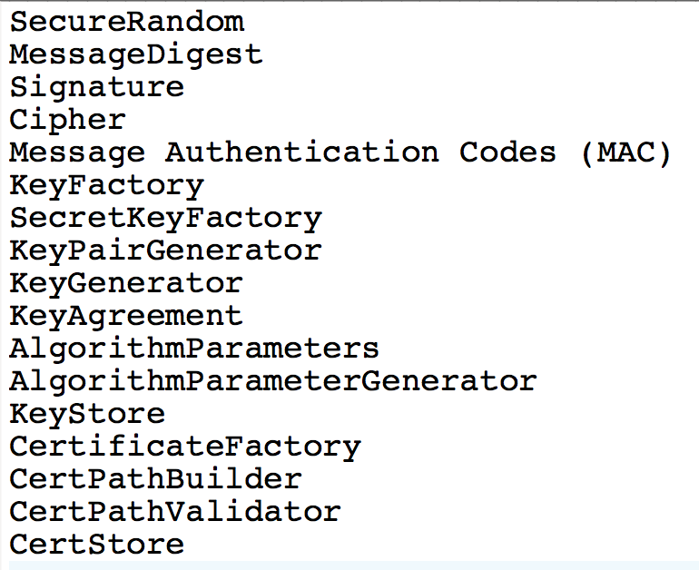
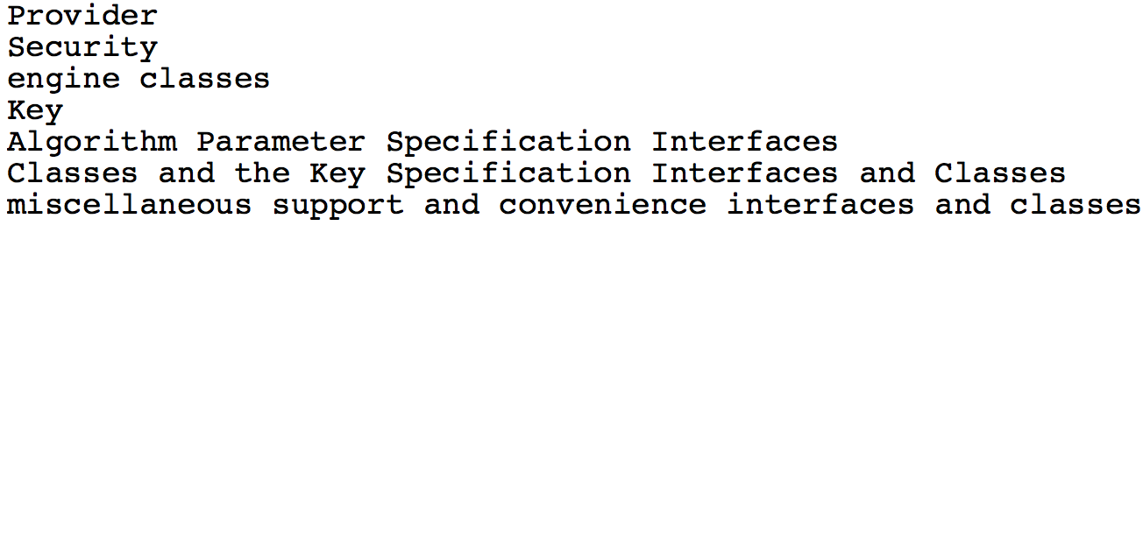
安卓中的JCA与JSSE
SPI（Service Provider Interface）
Providers中的接口通过SPI定义。
Signature -> SignatureSpi
Cipher -> CipherSpi
JCA主要的API：
引擎类与算法：
加解密操作、密钥与算法参数转换、对象高层表示
JCA主要的API：
核心类与接口：

Slide 50
安卓中的JCA与JSSE
SPI（Service Provider Interface）
安全相关的API：
java.security
javax.crypto
java.security.cert
java.security.spec
javax.crypto.spec
java.security.interfaces
javax.crypto.interfaces
import javax.crypto.*;
Cipher c = Cipher.getInstance("AES");
c.init(ENCRYPT_MODE, key);

Slide 51
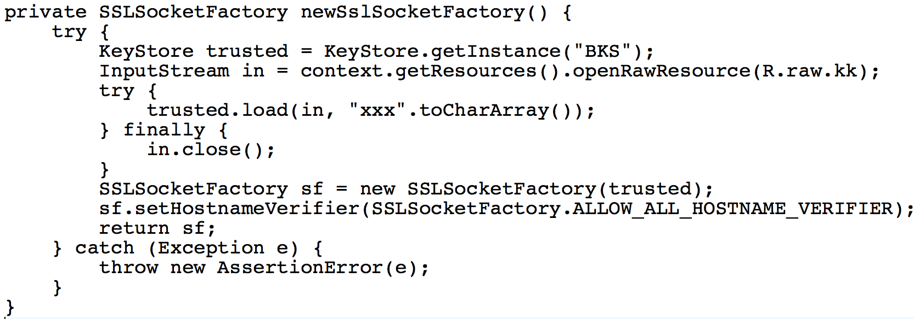
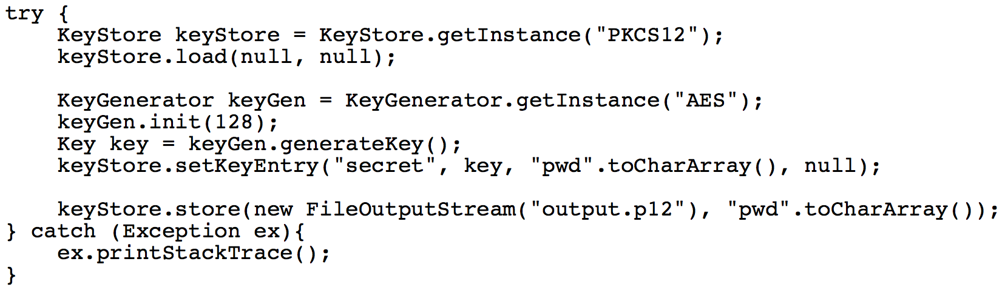
安卓中的JCA与JSSE
KeyStore 密钥存储
KeyStore类型：
1.jks。SunJCE Provider提供，安卓中无法使用。
2.bks。BC Provider提供，安卓默认支持。
3.pkcs12。JDKPKCS12KeyStore， BC Provider提供，安卓默认支持。
4.dks。Domain KeyStore。不常用。
bks:
pkcs12:

Slide 52
安卓中的JCA与JSSE
JSSE（Java Secure Socket Extension）
JSSE的用途：为Java版本的SSL（Secure Sockets Layer ）与
TLS（Transport Layer Security ）提供框架实现。
JSSE标准API：
1. ServerSocketFactory、SocketFactory
2.非阻塞引擎用于处理SSL/TLS数据流（SSLEngine）
3.创建套接字、服务套接字、SSL服务套接字以及使用的类
4.套接字的类表示：安全套接字上下文类、安全工厂类与引擎类
5.密钥与信任管理器接口（X509KeyManager、X509TrustManager）
安卓JSSE中的Provider：
HarmonyJSSE Provider：旧版本使用，代码基于Java实现。
OpenSSL Provider：新版本使用，代码基于JNI Native调用。

Slide 53
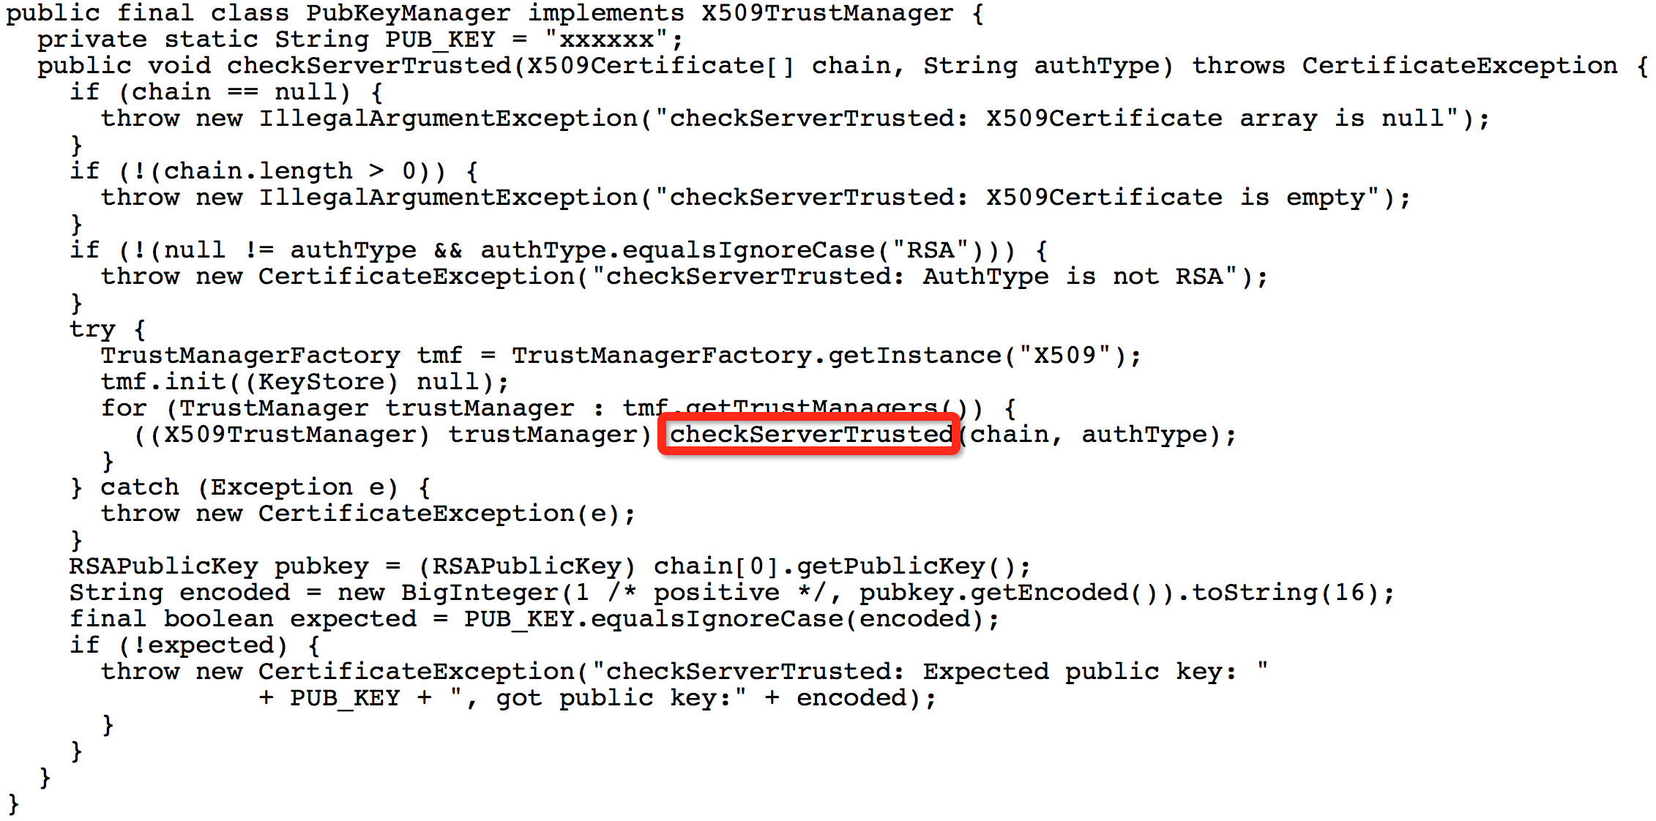
安卓中的JCA与JSSE
安卓中的证书绑定（Cert Pinning）
https://developer.android.com/training/articles/security-ssl.html

Slide 54
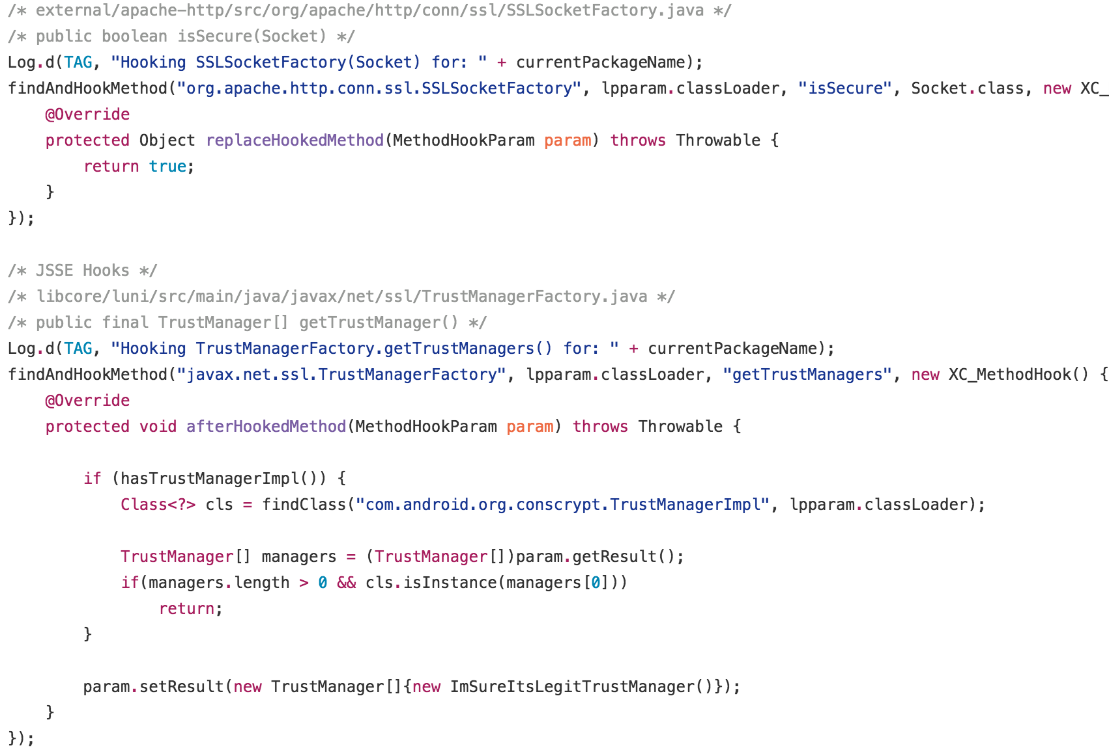
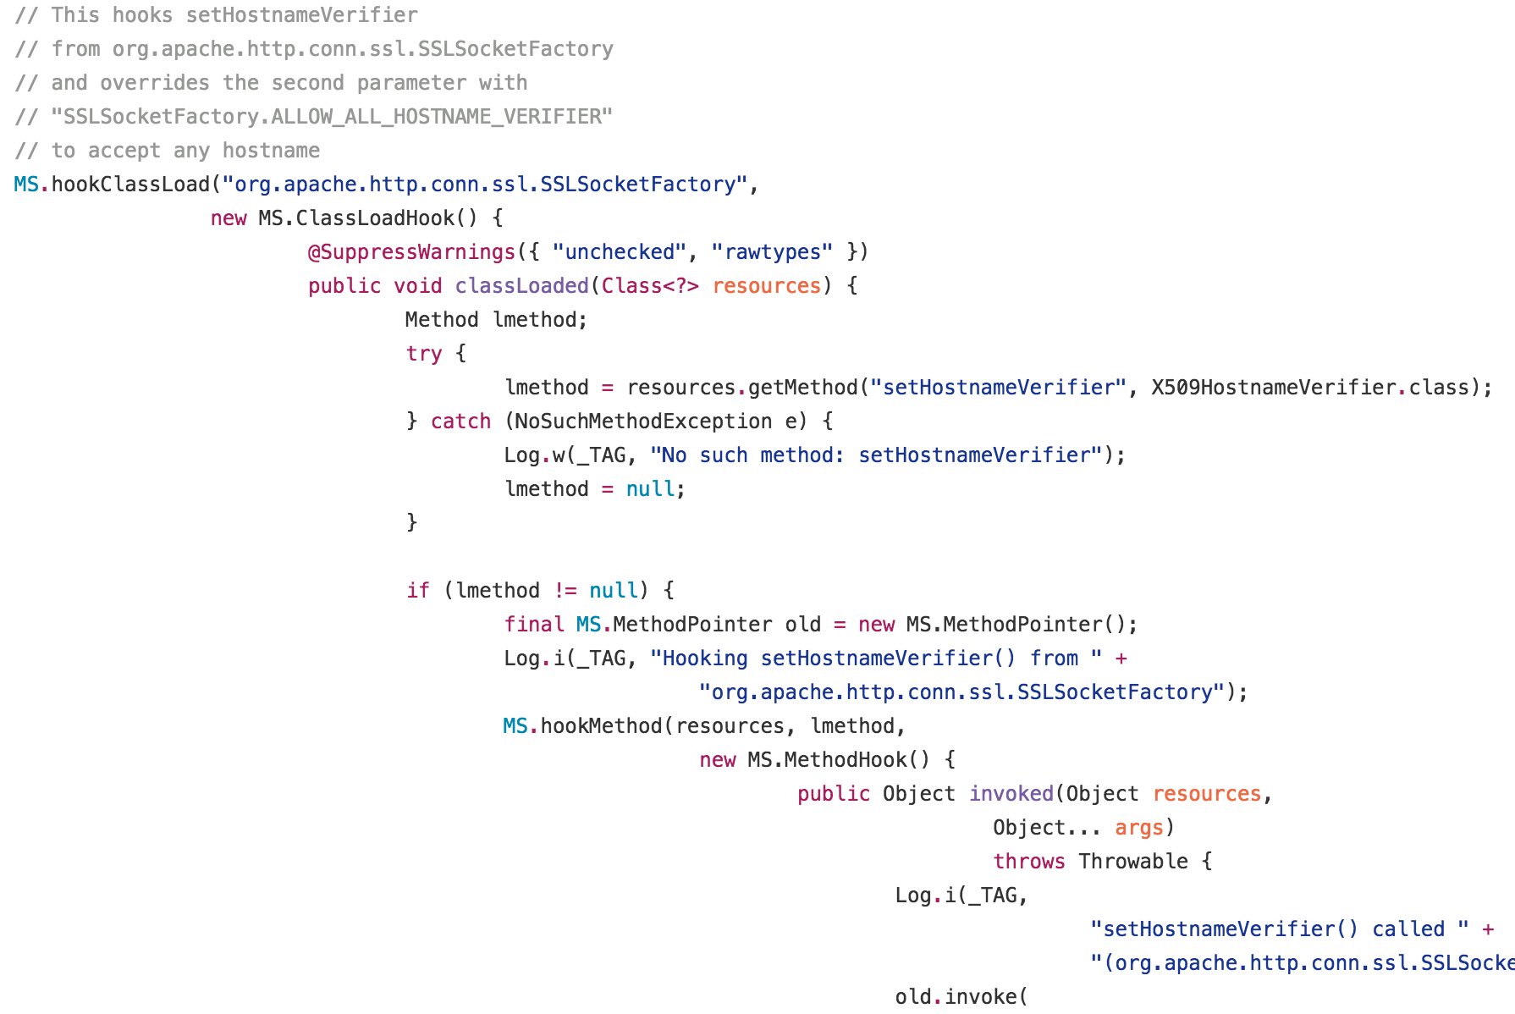
安卓中的JCA与JSSE
绕过证书绑定！！！（Breaking Cert Pinning）
Hook绕过
基于Xposed：JustTrustMe
https://github.com/Fuzion24/JustTrustMe
基于Substrate：Android-SSL-TrustKiller
https://github.com/iSECPartners/Android-SSL-TrustKiller

Slide 55
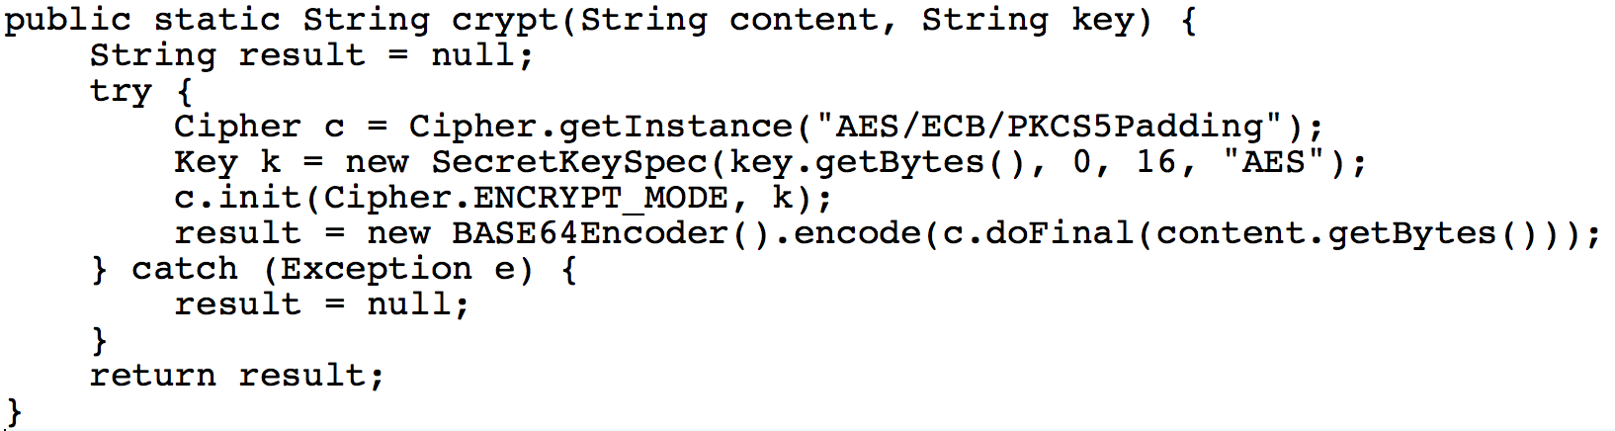
对称加密
Cipher类
algorithm/mode/padding
algorithm：算法。AES、DES、DESede等。
mode：分组模式。ECB、CBC、CFB、OFB、CTR等。
padding：填充模式。PKCS5Padding、PKCS7Padding、NoPadding、ZeroPadding

Slide 56
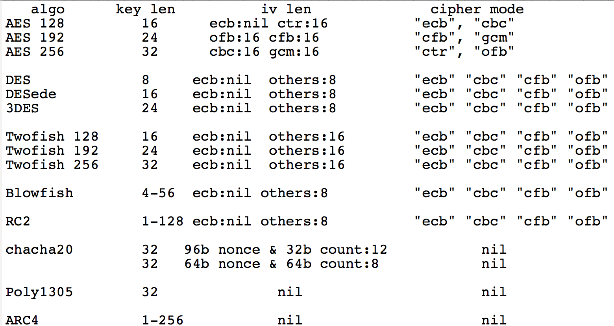
对称加密
常见的对称加密算法

Slide 57
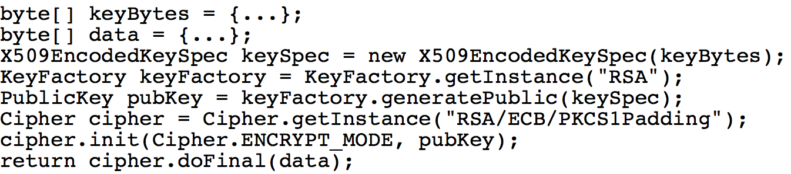
非对称加密
Cipher类
algorithm/mode/padding
algorithm：算法。RSA、DSA等。
mode：分组模式。ECB。
padding：填充模式。PKCS1Padding、NoPadding

Slide 58
非对称加密
公钥与私钥
存储格式：
DER（Distinguished Encoding Rules）：区分编码规则。二进制格式，记录的第一个字段信息是一个
ASN.1（Abstract Syntax Notation One）对象。DER可用于编码公钥、私钥与证书。
PEM（Privacy Enhanced Mail）：保密邮件的编码标准。信息转换为ASCII码或其他编码，使用BASE64对
加密后的信息进行编码。 DER可用于编码公钥、私钥与证书。
XML：一些密码学的库支持使用XML保存公钥与私钥信息。
存储规范：
PKCS#1： RSA Public/Private Key file。Java默认支持。
PKCS#8： Public/Private Key file。OpenSSL默认支持。
ASN.1 git://git.savannah.gnu.org/libtasn1.git

Slide 59
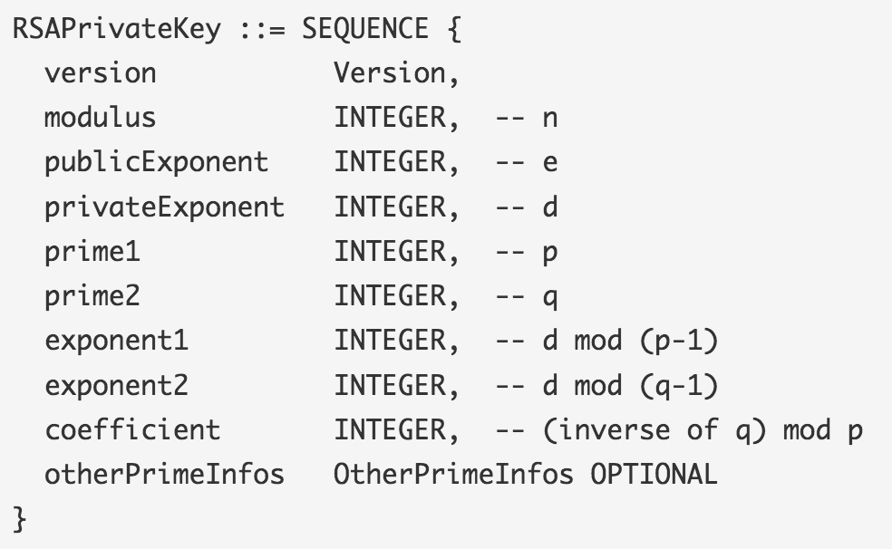
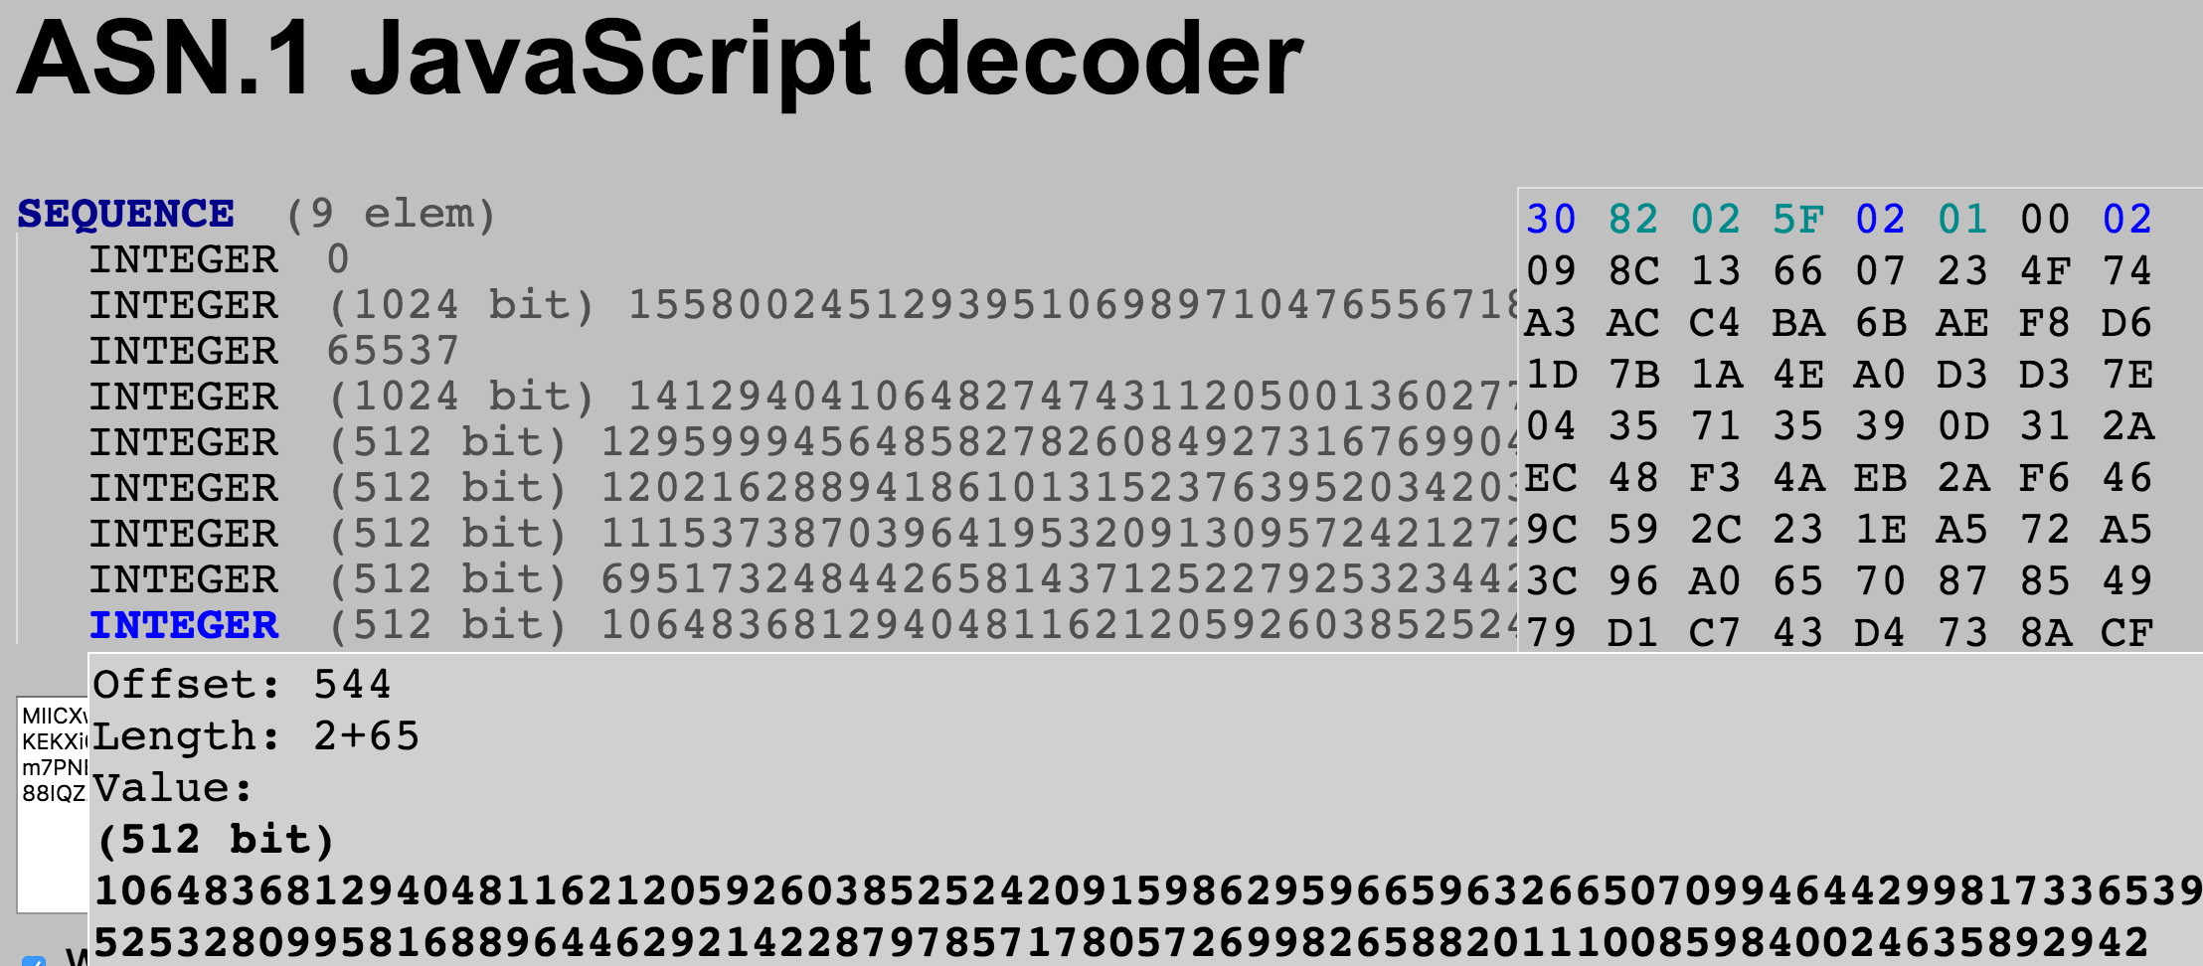
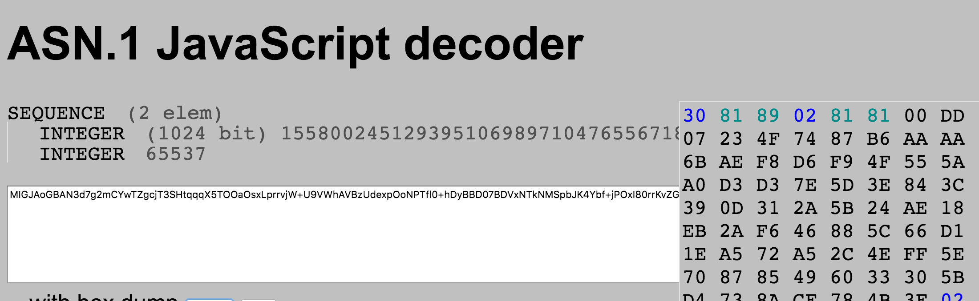
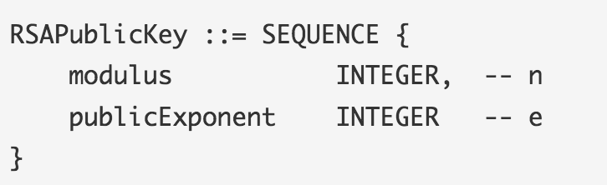
非对称加密
公钥与私钥-DER with PKCS#1
DER PrivateKey:
->
DER PublicKey:
->

Slide 60
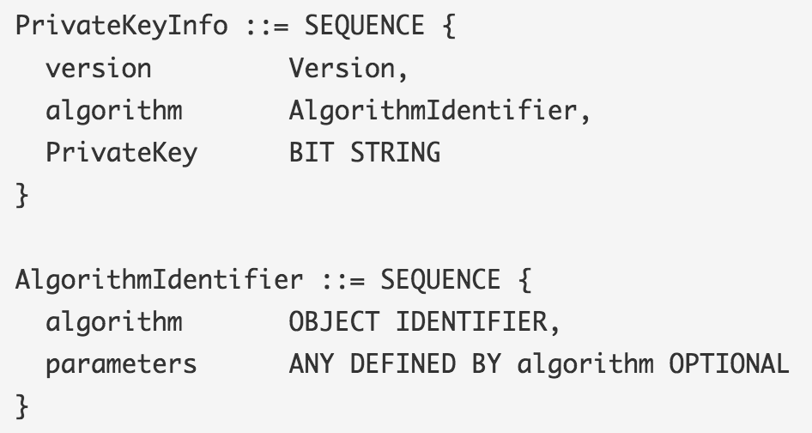
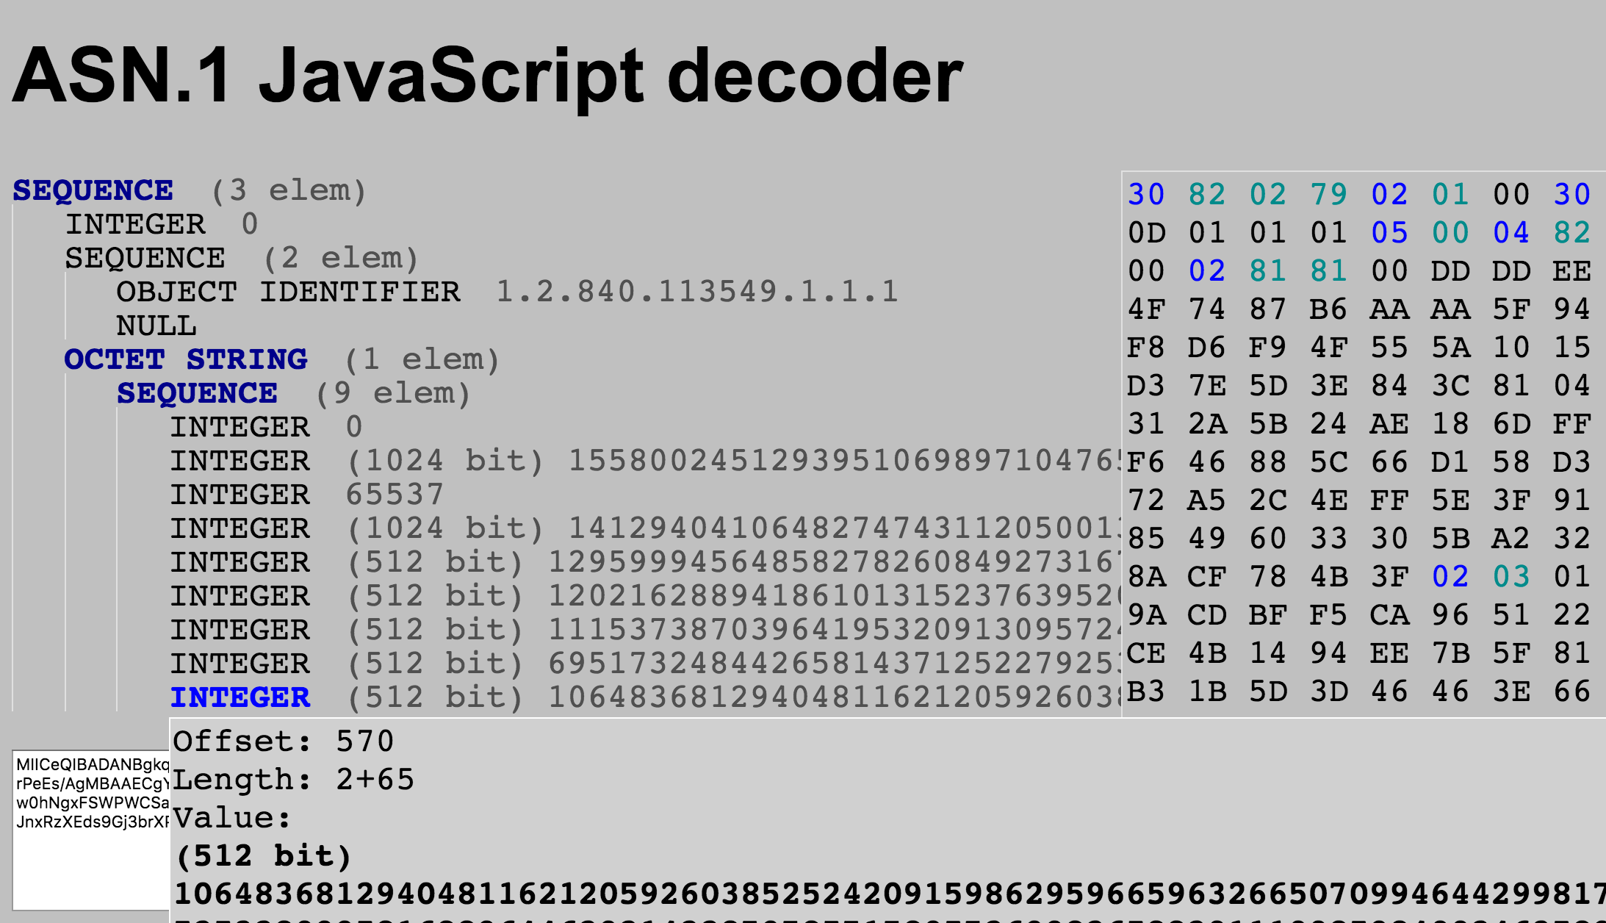
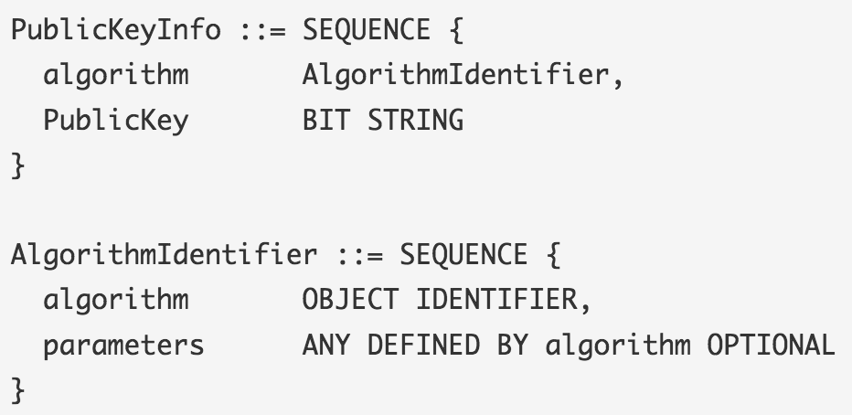
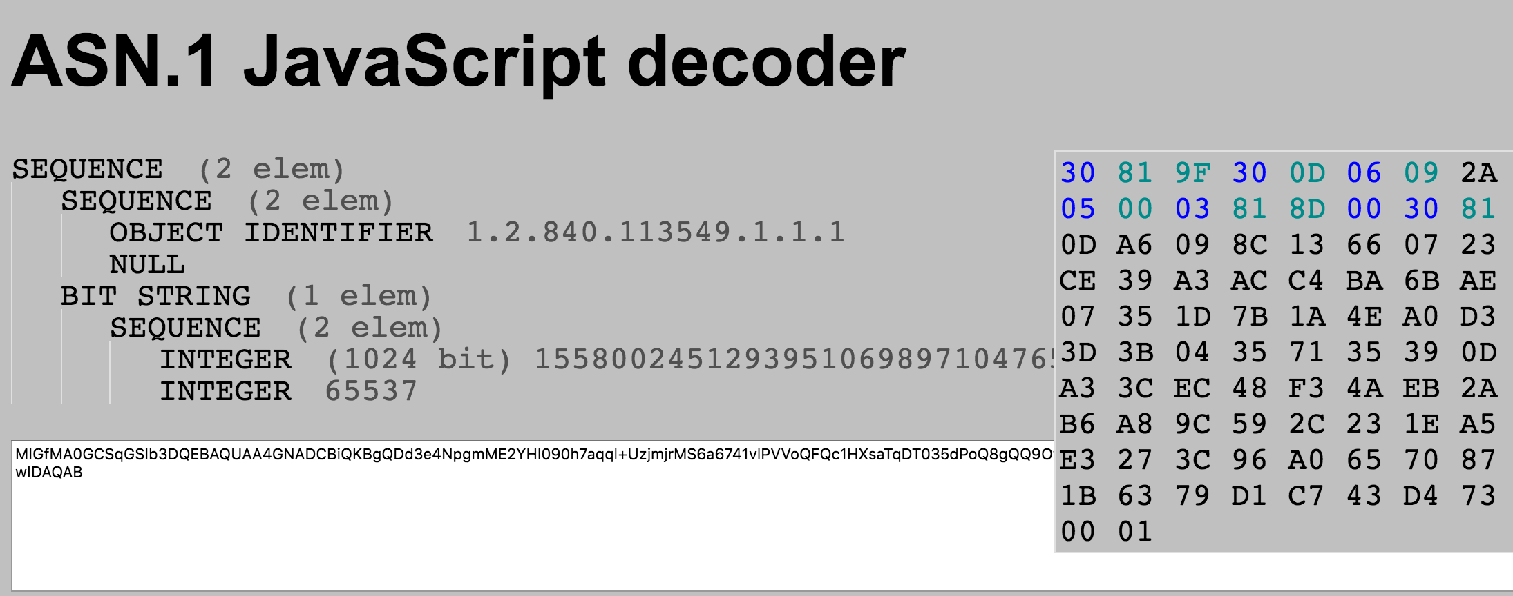
非对称加密
公钥与私钥-DER with PKCS#8
DER PrivateKey:
->
DER PublicKey:
->

Slide 61
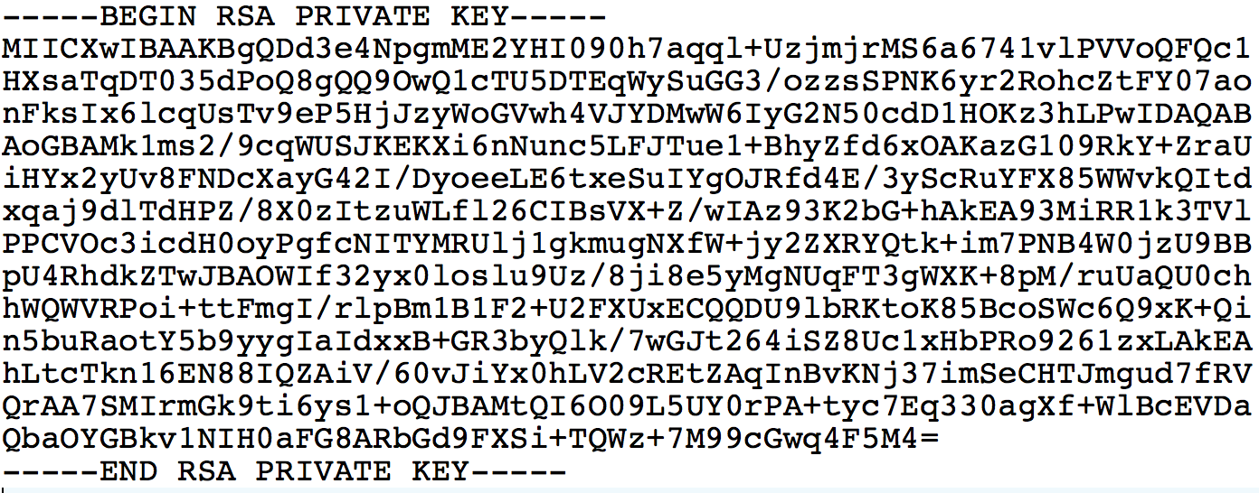

非对称加密
公钥与私钥-PEM with PKCS#1
PEM PrivateKey:
PEM PublicKey:

Slide 62


非对称加密
公钥与私钥-PEM with PKCS#8
PEM PrivateKey:
PEM PublicKey:

Slide 63

非对称加密
公钥与私钥-XML
XML PrivateKey:
PEM PublicKey:

Slide 64
数字证书
什么是数字证书？
数字证书是一个经证书授权中心数字签名的包含公开密钥拥有者信息以及公开密钥的文件。最简单的证书
包含一个公开密钥、名称以及证书授权中心的数字签名。数字证书还有一个重要的特征就是只在特定的时
间段内有效。
简单的说：在密码学领域，数字证书就是带有数字签名的公钥！
存储格式：
DER（Distinguished Encoding Rules）：区分编码规则。二进制格式，记录的第一个字段信息是一个
ASN.1（Abstract Syntax Notation One）对象。DER可用于编码公钥、私钥与证书。
PEM（Privacy Enhanced Mail）：保密邮件的编码标准。信息转换为ASCII码或其他编码，使用BASE64对
加密后的信息进行编码。 DER可用于编码公钥、私钥与证书。
存储规范：
X509：安卓系统大量使用的证书规范。目前使用v3版本。
PKCS#7： .p7c格式结尾。PEM存储的话，会以“-----BEGIN PKCS7-----” 和 “-----END PKCS7-----”
做头尾标记，存储证书链与单个证书。
PKCS#12： .pfx或.p12格式结尾。可存储证书、私钥及公钥。

Slide 65


数字证书
X509 PEM证书
->

Slide 66




数字证书
X509证书

Slide 67

算法工具
JCrypTool/CrypTool http://www.cryptool.org

Slide 68

算法工具
openssl https://github.com/openssl/openssl
echo -n "hello" | openssl aes-128-cbc -a -e -K e0e0e0e0f1f1f1f1e0e0e0e0f1f1f1f1 -iv e0e0e0e0f1f1f1f1e0e0e0e0f1f1f1f1
tv611lW0N+HKtQi+ysr2TQ==

Slide 69


算法工具
RECalcTool

Slide 70
协议分析
1.网络抓包
2.数据包分析与识别
3.日志分析
4.代码分析与算法识别
5.Hook输出或动态调试
6.测试结果

Slide 71
网络抓包
抓包工具：
Http/Socket抓包：
tcpdump：
adb shell tcpdump -p -vv -s 0 -w /sdcard/capture.pcap
tcpdump -> WireShark
Http/Https抓包：
Fiddler、Burpsuite、Charles
1.手机导入FakeCert.crt
2.抓包工具配置Https代理
3.手机设置代理服务器
4.手机Hook Breaking SSL Pinning
5.抓包测试

Slide 72






网络抓包
Http/Https抓包配置
1
2
3
4

Slide 73

数据包分析与识别
通信协议
数据格式
Socket
红色与绿色部分：
对应的部分是固定值，猜测
是协议的固定字段部分。
黑色部分：
应该是通信的真正数据，数据的长度为
16字节的整数倍，猜测是使用对称或非
对称加密，而通信传输一般使用对称加
密，故猜测此处使用对称加密，接下来
需要反编译代码，验证猜测，找到密钥
与算法。

Slide 74



数据包分析与识别
通信协议
数据格式
REST or SOAP ?
JSON
application/octet-stream ??

Slide 75


常见的压缩算法
application/octet-stream ??
1F 8B 08 -> gzip
常见压缩算法数据头部：
gzip 1F 8B 08
zip 50 4B (PK)
rar 52 61 72 21(Rar!)
zlib 78 9c
lzma 6c 00
lz4 04 22 4D

Slide 76


日志分析
App日志输出
默认开启日志输出
自带了日志输出但默认关闭

Slide 77

日志分析
过时的方法－Smali注入
针对日志输出语句被移除，但日志框架保留

Slide 78


代码分析与算法识别
IDA Pro + FindCrypt2
AES Init
Rijndael S-box

Slide 79

代码分析与算法识别
AES_cbc_encrypt with PKCS5padding
PKCS5Padding有如下特点:
1.填充的字节都是一个相同的字节。
2.该字节的值,就是要填充的字节的个数。
如果要填充8个字节,那么填充的字节的值就是0×8;
要填充7个字节,那么填入的值就是0×7;
…如果只填充１个字节，那么填入的值就是0×1;
PKCS5Padding与PKCS7Padding的区别：
前者只作用于块大小为64字节的数据，后者没有此限制。

Slide 80


代码分析与算法识别
CBC（密码分组链接模式）
CBC模式原理

Slide 81


代码分析与算法识别
RSA/ECB/PKCS1Padding
PKCS1Padding填充规则

Slide 82

代码分析与算法识别
RSA 1024 自定义Padding长度12，默认11,数据长117字节

Slide 83

Hook输出或动态调试
Hook:

Slide 84
测试结果
测试报告
破解效果
代码还原

Slide 85
App壳
1.简述 脱壳前学习的知识、壳的历史、脱壳方法
2.第一代壳
3.第二代壳
4.第三代壳
5.第N代壳

Slide 86
简述
1.Apk文件结构
2.Dex文件结构
3.壳史
4.壳的识别

Slide 87
Apk文件结构
文件或目录 | 作用
META-INF/ | 也就是一个 manifest ，从 java jar 文件引入的描述包信息的目录
res/ | 存放资源文件的目录
lib/ | 如果存在的话，存放的是 ndk 编出来的 so 库
AndroidManifest.xml | 程序全局配置文件
classes.dex | 最终生成的 dalvik 字节码
resources.arsc | 编译后的二进制资源文件

Slide 88

Dex文件结构

Slide 89
壳史
第一代壳 Dex加密
1.Dex字符串加密
2.资源加密
3.对抗反编译
4.反调试
5.自定义DexClassLoader
第二代壳 Dex抽取与So加固
1.对抗第一代壳常见的脱壳法
1.Dex Method代码抽取到外部（通常企业版）
2.Dex动态加载
3.So加密
第三代壳 Dex动态解密与So混淆
1.Dex Method代码动态解密
2.So代码膨胀混淆
3.对抗之前出现的所有脱壳法
第四代壳 arm vmp（未来）
1.vmp

Slide 90
壳的识别
常用加固厂商特征
娜迦： libchaosvmp.so , libddog.solibfdog.so
爱加密：libexec.so, libexecmain.so
梆梆： libsecexe.so, libsecmain.so , libDexHelper.so
360：libprotectClass.so, libjiagu.so
通付盾：libegis.so
网秦：libnqshield.so
百度：libbaiduprotect.so

Slide 91

壳的识别
基于特征的识别代码

Slide 92
第一代壳
1.内存Dump法
2.文件监视法
3.Hook法
4.定制系统
5.动态调试法

Slide 93

内存Dump法
内存中寻找dex.035或者dex.036
/proc/xxx/maps中查找后，手动Dump

Slide 94

内存Dump法
内存中寻找dex.035或者dex.036
android-unpacker https://github.com/strazzere/android-unpacker

Slide 95

内存Dump法
内存中寻找dex.035或者dex.036
drizzleDumper https://github.com/DrizzleRisk/drizzleDumper
升级版的android-unpacker，read和lseek64代替pread，匹配dex代替匹配odex

Slide 96

内存Dump法
IDA Pro + dumpDEX
dumpDex https://github.com/CvvT/dumpDex

Slide 97

文件监视法
Dex优化生成odex
inotifywait-for-Android https://github.com/mkttanabe/inotifywait-for-Android
监视文件变化

Slide 98


文件监视法
Dex优化生成odex
inotifywait-for-Android https://github.com/mkttanabe/inotifywait-for-Android
监视DexOpt输出

Slide 99

Hook法
Hook dvmDexFileOpenPartial
http://androidxref.com/4.4_r1/xref/dalvik/vm/DvmDex.cpp

Slide 100

Hook法
Hook dvmDexFileOpenPartial

Slide 101

定制系统
修改安卓源码并刷机

Slide 102

定制系统
DumpApk https://github.com/CvvT/DumpApk
只针对部分壳

Slide 103
动态调试法
IDA Pro

Slide 104

动态调试法
gdb gcore法
.gdbserver :1234 –attach pid
.gdb
(gdb) target remote :1234
(gdb) gcore
coredump文件中搜索“dex.035”

Slide 105
第二代壳
1.内存重组法
2.Hook法
3.动态调试
4.定制系统
5.静态脱壳机

Slide 106

内存重组法
Dex篇
ZjDroid http://bbs.pediy.com/showthread.php?t=190494

Slide 107
内存重组法
Dex篇
ZjDroid http://bbs.pediy.com/showthread.php?t=190494
对付一切内存中完整的dex，包括壳与动态加载的jar

Slide 108


内存重组法
so篇
elfrebuild

Slide 109


内存重组法
so篇
elfrebuild
构造soinfo，然后对其进行重建

Slide 110

Hook法
针对无代码抽取且Hook dvmDexFileOpenPartial失败
Hook dexFileParse
http://androidxref.com/4.4_r1/xref/dalvik/vm/DvmDex.cpp

Slide 111

Hook法
针对无代码抽取且Hook dvmDexFileOpenPartial失败
Hook dexFileParse
https://github.com/WooyunDota/DumpDex

Slide 112

Hook法
针对无代码抽取且Hook dexFileParse失败
Hook memcmp
http://androidxref.com/4.4_r1/xref/dalvik/vm/DvmDex.cpp

Slide 113

Hook法
针对无代码抽取且Hook dexFileParse失败
Hook memcmp

Slide 114
定制系统
修改安卓源码并刷机－针对无抽取代码
https://github.com/bunnyblue/DexExtractor

Slide 115


定制系统
修改安卓源码并刷机－针对无抽取代码
https://github.com/bunnyblue/DexExtractor
Hook dexfileParse

Slide 116

定制系统
DexHunter-最强大的二代壳脱壳工具
https://github.com/zyq8709/DexHunter
DexHunter的工作流程

Slide 117

定制系统
DexHunter-最强大的二代壳脱壳工具
https://github.com/zyq8709/DexHunter
DexHunter的工作原理

Slide 118
定制系统
绕过三进程反调试
http://bbs.pediy.com/showthread.php?p=1439627
修改系统源码后：

Slide 119


动态调试
绕过三进程反调试
http://www.cnblogs.com/lvcha/p/3903669.html
ls /proc/345/task
./gdbserver :1234 --attach346
...
(gdb) gcore
gcore防Dump解决方案：
http://bbs.pediy.com/showthread.php?t=198995

Slide 120

动态调试
断点mmap调试，针对Hook dexFileParse无效
原理：
dexopt优化时， dvmContinueOptimization()->mmap()

Slide 121
静态脱壳机
分析壳so逻辑并还原加密算法
http://www.cnblogs.com/2014asm/p/4924342.html

Slide 122

静态脱壳机
自定义linker脱so壳
https://github.com/devilogic/udog
main() -> dump_file()

Slide 123
第三代壳
1.dex2oat法
2.定制系统

Slide 124

dex2oat法
ART模式下，dex2oat生成oat时，内存中的DEX是完整的
http://bbs.pediy.com/showthread.php?t=210532

Slide 125
定制系统
Hook Dalvik_dalvik_system_DexFile_defineClassNative
枚举所有DexClassDef，对所有的class，调用dvmDefineClass进行强制加载

Slide 126
第N代壳
so + vmp
动态调试 ＋ 人肉还原
NOW AND FUTURE

Slide 127
安全防护
1.安全建议
2.其它安全技术
3.代码安全审计
4.安全测试框架
5.App加固
6.App测试平台

Slide 128
安全建议
Proguard混淆 proguard-android.txt
Log清除
so符号strip g++ -fvisibility=hidden –s
so ollvm https://github.com/obfuscator-llvm/obfuscator
使用未公开的安全技术
安全审计

Slide 129

其它安全技术
DEX自修改技术
selfmodify https://github.com/leonnewton/selfmodify

Slide 130

其它安全技术
so模块隐藏技术
Android_memLoader https://github.com/1683942030/Android_memLoader_src

Slide 131
代码安全审计
安卓平台审计框架
drozer https://github.com/mwrlabs/drozer

Slide 132
代码安全审计
安全测试框架
MobSF https://github.com/ajinabraham/Mobile-Security-Framework-MobSF

Slide 133

App加固
加固平台
加固宝 http://jiagu.360.cn/

Slide 134
App测试平台
扫描平台 | 网址
360捉虫猎手 | http://appscan.360.cn
阿里聚安全漏洞扫描 | http://jaq.alibaba.com/
腾讯金刚审计系统 | http://service.security.tencent.com/kingkong
百度移动云测试中心 | http://mtc.baidu.com/startTest/safe
AppRisk Scanner | https://apprisk.newskysecurity.com
爱加密 | http://www.ijiami.cn/
梆梆加固 | https://www.bangcle.com/
AppTest掌测 | http://www.appstest.cn/
TestIn测试平台 | www.testin.cn/
腾讯优测 | http://utest.qq.com/
爱内测 | http://www.ineice.com/
AppScan | http://www-03.ibm.com/software/products/zh/appscan-mobile-analyzer
Fortify SCA | http://www8.hp.com/us/en/software-solutions/application-security/

Slide 135
所有文件与ppt
https://yunpan.cn/Oc6IY2WDM5MyxE （提取码：2e36）

Slide 136
谢 谢

